Slide 1
Digitale Transformation im Controlling
Willkommen bei der Haufe Akademie.

Slide 2
Digitale Transformation im Controlling
Referent: Raphael Fockel

Slide 3



Kurze Vorstellung
Dr. Harald Lakatha (pmOne)
Head of Data & Analytcs AT
Harald.Lakatha@pmone.com
linkedin.com/in/harald-lakatha/

Slide 4
Organisatorisches
Tag 1 von 09:00 bis 17:00
Tag 2 von 09:00 bis 17:00
Mittagszeit nach Bedarf (45 – 60 Min.)
Trainingseinheiten flexibel

Slide 5
Kurze Vorstellung
Wer bin ich?
Erfahrungen mit Excel, Reporting, Statistik, Machine Learning, Robotics, Künstlicher Intelligenz
Erwartungen an diese Veranstaltung
Was will ich mit dem Gelernten machen?

Slide 6
Agenda
Begrüßung/Einführung
Digitale Transformation
Einfluss auf Controller/Controlling
Prozessautomatisierung
Modern Business Intelligence
Big Data
Künstliche Intelligenz und Data Science
Data Management
Agiles Controlling
Aufbau einer Digitalisierungsstrategie

Slide 7
Agenda
Begrüßung/Einführung
Digitale Transformation
Einfluss auf Controller/Controlling
Prozessautomatisierung
Modern Business Intelligence
Big Data
Künstliche Intelligenz und Data Science
Data Management
Agiles Controlling
Aufbau einer Digitalisierungsstrategie

Slide 8
Einschätzung der Potenziale der Digitalisierung
Erkennen der Anforderungen an den Controller durch die Digitalisierung
Kennenlernen wichtiger Werkzeugklassen, um priorisieren zu können
Entwicklung einer Strategie und Entdecken und Bewerten möglicher Anwendungsfälle
Lernziele

Slide 9
Modulkonzept
Heraus-forderungen
Wo drückt der Schuh?
Wie groß ist der Schmerz?
Die Idee
Die Konzeption
Wer hat es erfolgreich implementiert?
Look and Feel
Sie!
Relevanz
Welche Controlling-Prozesse sind betroffen?
Nebenwirkungen
Realistische Erfolge
Möglichkeiten des Einsatzes
Künstliche Intelligenz
Lösungsansatz
Werkzeuge
Übung
Wirkung auf
Controlling
Wertung
Ausblick

Slide 10
Einige Hinweise zu Risiken und Nebenwirkungen …
Eine digitale Transformationen eröffnet so viele Chancen und schafft Risiken, die den Rahmen dieses Seminars sprengen würden.
Aus unseren Projekten haben wir die für uns am wichtigsten erscheinenden Stoßrichtungen extrahiert.
Die Auswahl ist durchaus subjektiv.
An einer Individualisierung der Digitalisierungsstrategie führt kein Weg vorbei.
Das notwendige Rüstzeug wollen wir vermitteln.
Dazu müssen Sie auch die aktuellen Werkzeuge kennenlernen.
Notes:
Data Strategy
Use Case Findung
Projektmanagement
Roadmap

Slide 11
Literatur und Links
Seiter, M.: Business Analytics, München 2017
Langmann, C.: Digitalisierung im Controlling, 2019
Controlling Zeitschrift: Sonderheft Transformation im Controlling, 2019
Controlling Zeitschrift: Sonderheft Die Zukunft des Controllers, 2017
Oehler, K.: Advanced Analytics für Controller, Freiburg 2019
Gleich, R., Tschandl, M. (Hrsg.): Digitalisierung und Controlling, Freiburg 2019
Provost, F.: Data Science für Unternehmen: Data Mining und datenanalytisches Denken praktisch anwenden
Schön, D.: Planung und Reporting im BI-gestützten Controlling, 2018
Dorschel, J.: Praxishandbuch Big Data, 2015
Engels, C.: Basiswissen Business Intelligence, 2015
Güler, H.: Digitalisierung operativer Controlling-Prozesse, 2021
Langmann, Turi: Robotic Process Automation (RPA) –Digitalisierung und Automatisierung von Prozessen 2021
Knime.org

Slide 12
Agenda
Begrüßung/Einführung
Digitale Transformation
Einfluss auf Controller/Controlling
Prozessautomatisierung
Modern Business Intelligence
Big Data
Künstliche Intelligenz und Data Science
Data Management
Agiles Controlling
Aufbau einer Digitalisierungsstrategie

Slide 13
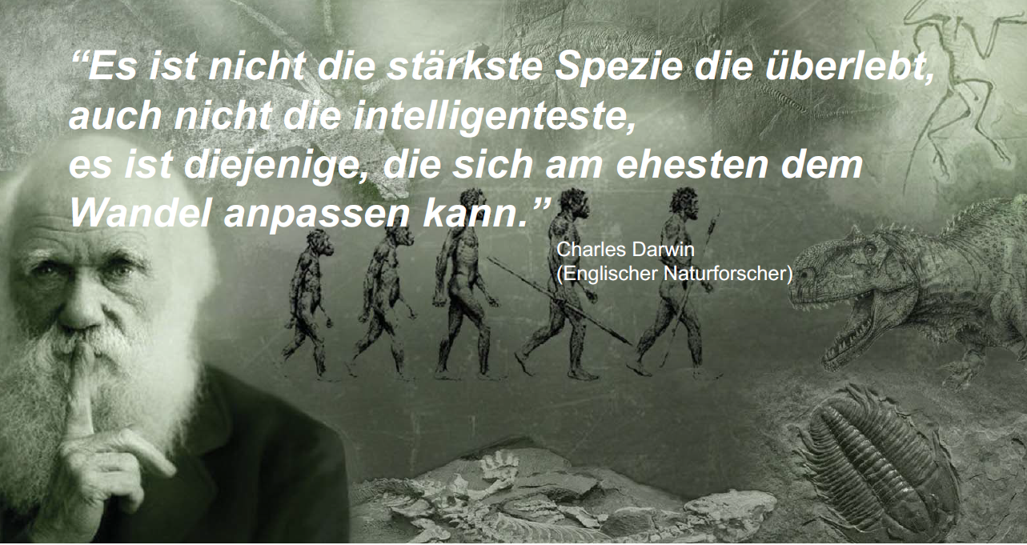
Wer gewinnt …
Notes:
Survival of the fittest

Slide 14

Algorithmen verändern Geschäftsmodelle
“Software frisst die Welt auf. Eine Industrie nach der anderen wird von ihr neu erfunden“
Marc Andreessen (Investor)
„Software Is Eating The World“ In: The Wall Street Journal, 20. August 2011

Slide 15
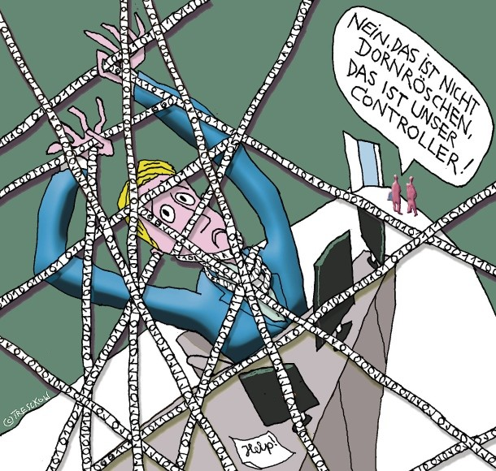
Der Controller verliert die Kontrolle
„Obwohl das Schlagwort Digitalisierung seit geraumer Zeit in aller Munde ist, hat das Controlling in den meisten Unternehmen keine klare und stimmige Digitalisierungsstrategie. Dies denken zumindest fast drei Viertel der Befragten.“
FAZ vom 26.3.2018
Notes:
Data Strategy

Slide 16
In den sozialen Medien
„Es wird so weiter gehen, in dem Unternehmen meines Schwiegervaters werden bis Ende 2017 sämtliche Controller rausgeschmissen. Sie werden ebenfalls durch eine Software ersetzt, das ist kein Witz. Über Freunde die noch an der Uni sind habe ich erfahren das [sic.] BWLer und Wiwis bis heute einen Schwerpunkt auf Controlling setzen können... wieso? Wieso werden Leute am zukünftigen Bedarf vorbei ausgebildet?“
Spiegel Online am 5.1.2017
Notes:
Job verlust?
Data Science Studiengänge
Citizen Data Scientist

Slide 17

Aufbruchsstimmung im Controlling?
„Nehmen Sie beispielsweise das Controlling, etwa das Nachrechnen von Spesenabrechnungen. Dafür braucht es keine Menschen. Es kann sein, dass kein Controller mehr übrigbleibt.“
Gabor Steingart, Herausgeber Handelsblatt,
Focus Online Interview 8.11.2017
„In zehn Jahren wird es in großen Unternehmen keine Controller mehr geben.“
Martin Hofmann, CIO und Vorstandsmitglied VW,
Süddeutsche 10. November 2016
Notes:
Entscheidungsunterstützung
MA entlasten!
Technik-Skills

Slide 18
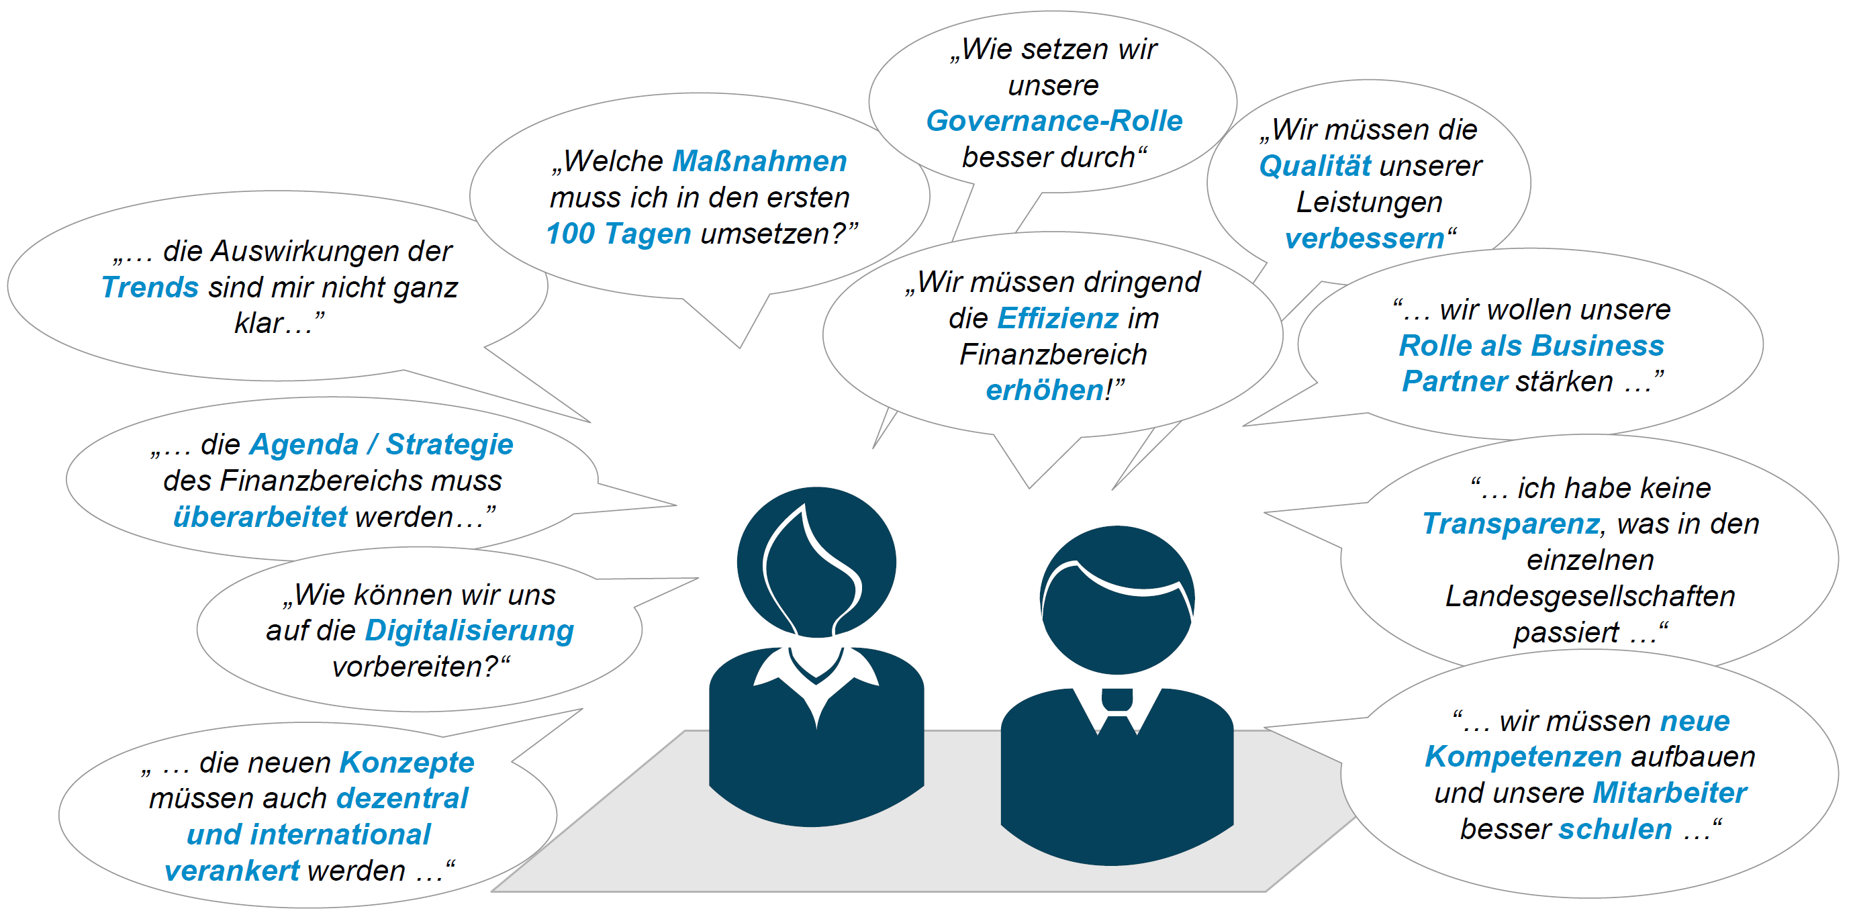
Fragen über Fragen …
Notes:
Pain points
Business Cases
Konkretisieren
Plan

Slide 19
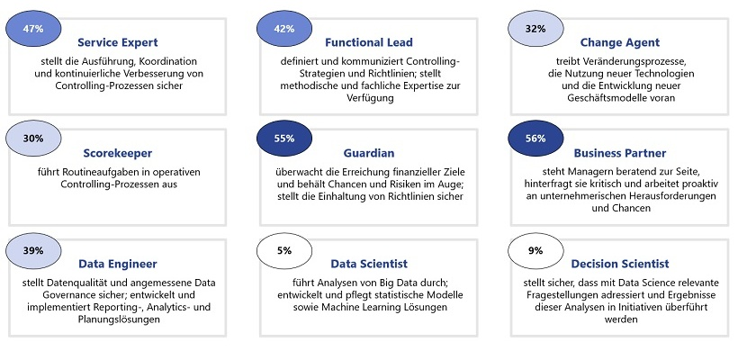
Kompetenzanforderungen an Controller
https://www.haufe.de/controlling/controllerpraxis/welche-rollen-und-kompetenzen-benoetigen-controller_112_503958.html
Notes:
Delphi Studie 2019: 11 Experten / 448 Controller
Business Partner: weg vo operativen Tätigkeiten , hin zum Beratung Manager, Strategiefokus,
Guardian: eher Controlling Leiter
Functional Lead: Strategien, fachliche Expertise

Slide 20
Digitale Transformation
1.Geschäftsmodell
2. Produkte/ Services
3. Kunden-erfahrung
4. Digitalisierung Wertschöpfungskette/Prozesse
5. Daten: Integration & Analytics
6. Leadership & Management-Fähigkeiten
Notes:
1 Business
2 Produkte – Kunden – Märkte
3 Analyse Supply Chain
4 Daten

Slide 21
Erfolgsfaktoren für die Digitale Transformation im Controlling
1.Geschäftsmodell
1.Geschäfts-modell
2. Produkte/ Services
3. Kunden-erfahrung
4. Digitalisierung Wertschöpfungskette/Prozesse
4. Digitalisierung Wertschöpfungskette/Prozesse
5. Daten: Integration & Analytics
5. Daten: Integration & Analytics
6. Leadership & Management-Fähigkeiten
6. Leadership & Management-Fähigkeiten
Business Partnering
Agile Unternehmens- steuerung
Self- Controlling
Analytics
Daten-Management
Effizienz im Controlling
Fähigkeiten
Controlling-Mindset

Slide 22
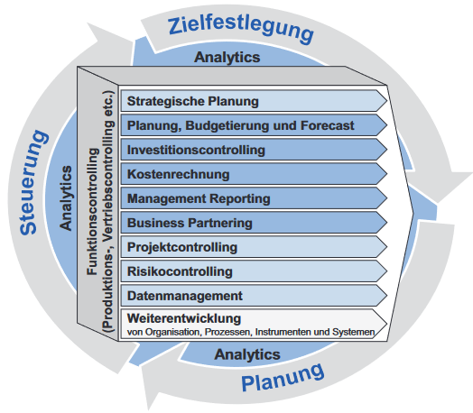
Das Controller-Prozessmodell
https://www.igc-controlling.org/fileadmin/downloads/For_members/Controlling_Prozessmodell_2.0.pdf
Notes:
Standardlandkarte für Controllingprozesse von Unternehmen
Prozesse in Teilprozess aufteilen

Slide 23
Begriffsabgrenzung Digitalisierung
Digitalisierung ist
die intelligente Automatisierung
durch Vernetzung von Personen, Dingen und Maschinen
auf Basis von Informations- und Kommunikationstechnologien (BMWi, 2015)
Digitalisierung
Vernetzung
Automatisierung
Hanna, 2016
Notes:
Umwandlung von analogen in digitaltechnischen Systemen
Prozesse verbessern
Digitale Durchführung von Kommunikation

Slide 24
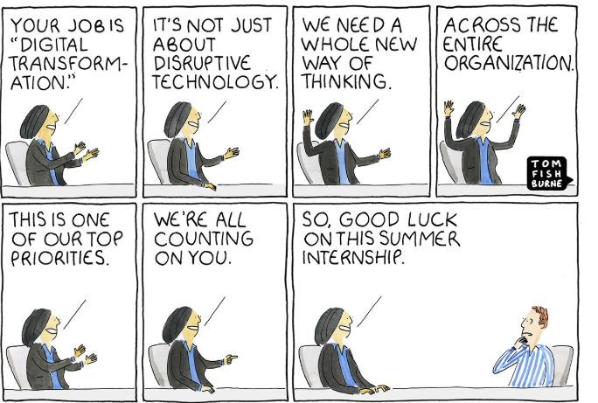
Qualifikation
Notes:
Falsche Erwartungen digitale Transformation
Stakeholder

Slide 25
Bereiche Digitaler Transformation
1. Geschäftsmodell
2. Produkte/ Services
Neue Geschäftsmodelle
3. Kunden-erfahrung
4. Digitalisierung Wertschöpfungskette/Prozesse
Effizienz und Effektivität
5. Daten: Integration & Analytics
6. Leadership & Management-Fähigkeiten
Integration in die Organisation & Führung
Notes:
Sehr umfangreiche Aufgabe
1. Blick Geschäftsmodell

Slide 26
Digitale Transformation
Die Digitale Transformation bezeichnet häufig
den Veränderungsprozess,
innerhalb eines Unternehmens (oder einer Gesellschaft – i.w.S.),
der durch digitale Technologien oder darauf beruhende Kundenerwartungen ausgelöst wird.
Veränderungen | Beispiele
Produkte und Dienstleistungen (Flexibilität) | Connected Car Smart Home
Prozesse und Entscheidungen (Effizienz) | Automatisierte Prognosen Robotic Process Automation
Geschäftsmodelle | Shared Mobility (UBER) Shared Property (AirBnB)
Notes:
Notwenidge Veränderungen
1 AAL
2 Demand Forecast
3 Amazon,

Slide 27




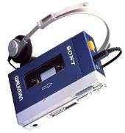





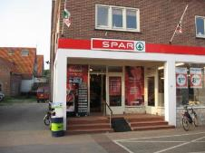




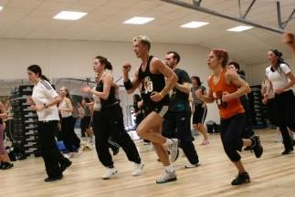



Geschäftsmodelle
Mobilität
Film& Musik
Hotel
Handel
Sport &
Gesundheit

Slide 28
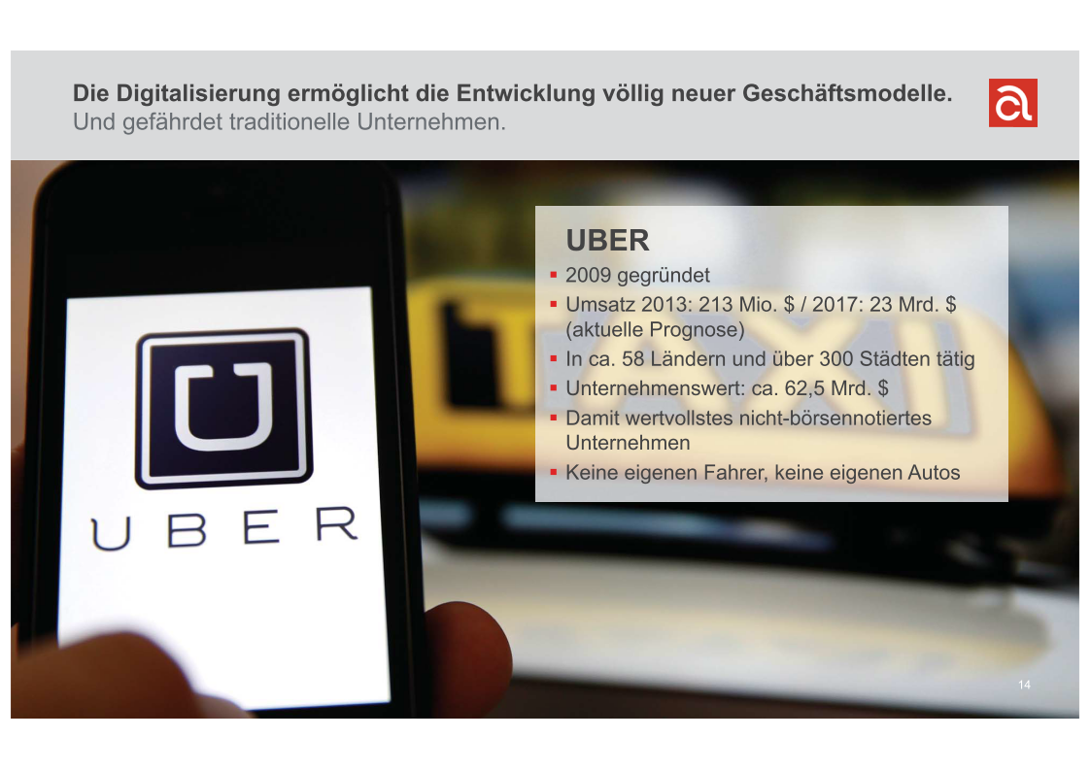






Die Digitalisierung ermöglicht die Entwicklung völlig neuer Geschäftsmodelle – und gefährdet traditionelle Unternehmen.
UBER
2009 gegründet
Umsatz 2018: 11 Mrd. $
In ca. 58 Ländern und über 300 Städten tätig
Unternehmenswert: siehe Frage unten
Keine eigenen Fahrer, keine eigenen Autos
TOP in der Forbes Disruptor-Liste
Schätzfrage: UBER geht 2019 oder 2020 an die Börse. Welche Marktkapitalisierung wird von UBER beim IPO angestrebt?
56 Mrd. € Marktkapitalisierung
38 Mrd. € Marktkapitalisierung
17 Mrd. € Marktkapitalisierung
(alle per 7.3.2019)
?
Notes:
Software is eating the world
Börsenwert (Anzahl Aktien*Kurs)
76 Millarden heute
Mercedes: 88 Mill.
---
7,4 Mrd. $ Net Revenue (17)
37 Mrd. $ Gross Booking (17)
11,3 Mrd. $ (18)
50 Mrd. $ Gross Booking (18)

Slide 29
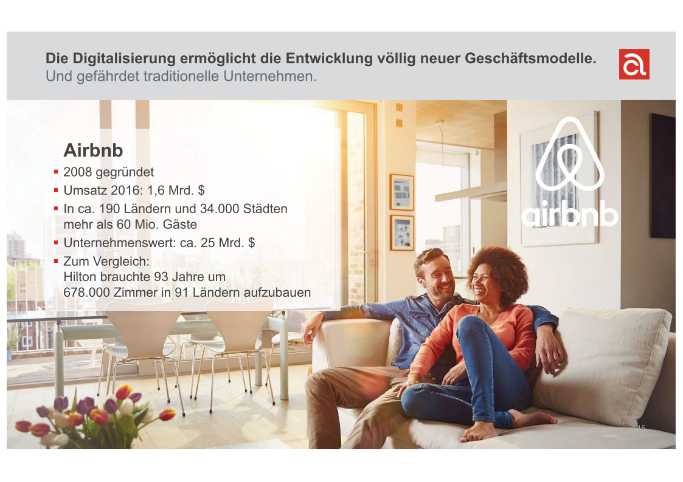
Die Digitalisierung ermöglicht die Entwicklung völlig neuer Geschäftsmodelle – und gefährdet traditionelle Unternehmen.
Airbnb
2008 gegründet
Umsatz 2018: 2,8 Mrd. $
In ca. 190 Ländern und über 34.000 Städten
Unternehmenswert: 29 Mrd. $ (Hilton brauchte 93 Jahre, um 678.000 Zimmer in 91 Ländern aufzubauen)
Keine eigenen Immobilien
TOP 3 in der Forbes Disruptor-Liste

Slide 30

Erfolgsfaktoren des Geschäftsmodells von Axel Springer
Aggressives Ziel, die digital erzielten Erlöse von 1 % im Jahr 2006 auf 50 % in 2015 zu erhöhen
Neues digitales Geschäftsmodell durch Wandel weg von Print hin zu digitalen Medien
Neugewinnung von Kunden durch kreative Leistungen
Neue Produkte (z. B. Bundesliga-Video)
Verkauf aller Nicht-Kern-Print-Medien
Digitaler Know-how-Erwerb durch Akquisitionen
➔ Ziel erreicht: 2014 bereits 53 % aller Erlöse aus dem Digitalbereich
Erfolgsfaktoren
Verändere das Geschäftsmodell, um der Disruption zuvorzukommen.
Wende neue Geschäftsmodelle iterativ und flexibel an.
Kombiniere digitale Geschäftsmodell-Elemente mit solchen des traditionellen Geschäftsmodells.
Denke langfristig!

Slide 31
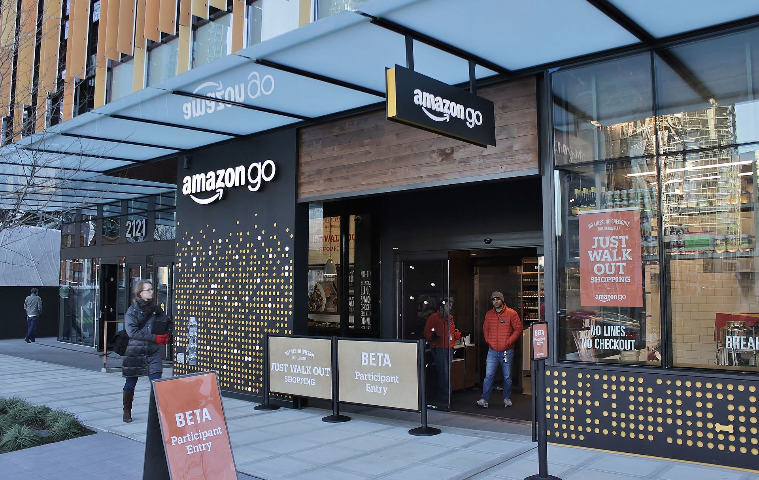

Vorreiter des Booms: USA & China
Beispiel: Amazon go
Beispiel: Wechat
Notes:
Amazon go: kassenlos, bargeldlos, jede Entnahme wird aufgezeichnet, Laufwege gescannt,
China: alles online, Alibaba, Tencent (wechat): mehr als Chat, ein Ecosystem, nicht viele Apps; (Bezahlen, Kredite beantragen, Tickets kaufen)
Werbung: Customer Journey wird klarer (sofort passende Angebote)
Daten sofort auswerten, Kunden werden anspruchsvoller,
Einzelpersonen noch besser mit Werbung ansprechen, Echtzeitmarketing,
--
Zukunftsmusik? Horror? Datenschutz? Beobachten? Abwarten?
- Studien: Deutschland hinkt hinterher, - Trotz messbar verbesserten Ergebnissen
- Aber Marktpotenzial: Handel, E-Commerce, Marketing, Logistik, Transport
- Nicht Anschluss verlieren

Slide 32
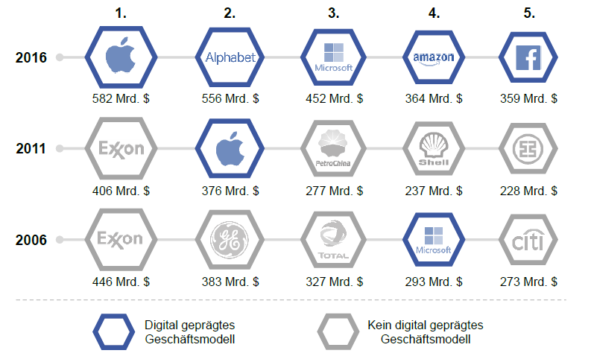
Innerhalb von 10 Jahren sind die wertvollsten Unternehmen ausnahmslos solche mit digitalen Geschäftsmodellen.
„Wenn Technologien und Gesellschaft sich schneller ändern,
als Unternehmen in der Lage sind sich anzupassen,
dann kommt es ganz nach den Regeln der Evolution zum Aussterben bestimmter Unternehmenstypen.“
Karl-Heinz Land,2015
Notes:
Marktkapitalisuerng
Exxon Mineralölkonzern

Slide 33
Bereiche Digitaler Transformation
1. Geschäftsmodell
2. Produkte/ Services
Neue Geschäftsmodelle
3. Kunden-erfahrung
4. Digitalisierung Wertschöpfungskette/Prozess
Effizient und Effektivität
5. Daten: Integration & Analytics
6. Leadership & Management-Fähigkeiten
Integration in die Organisation & Führung
Notes:
Erfolgsfaktoren:
Expanding business model before disruption takes place to stay ahead
Adapting new model iteratively and flexibly
Combination of digital business model elements with traditional model
Think long term!

Slide 34

Produkt-Erfolgsfaktoren am Beispiel Rolls Royce:
Verwendet sog. „Engine Health Management (EHM)“, um den Zustand tausender Triebwerke zu checken:
Weltweit operierend über Onboard-Sensoren und Live-Satelliten-Feeds
EHM ist eine proaktive Analysetechnik zur Vorhersage, wann etwas Fehlerhaftes passieren könnte (Pred. Maintenance)
Ziel ist die Frühwarnung, bevor aus einer potenziellen Bedrohung ein reales Problem werden könnte
Zudem Wartungsvorteile durch die gesammelten Daten
Wartungsteams sind sofort mit allen erforderlichen Ersatzteilen verfügbar
Erfolgsfaktoren
Alles online: Rein digitale Produkte plus digitalisierte Teile des traditionellen Angebots
Kunden werden Cloud-Daten und Analysewerkzeuge zur Verfügung gestellt (MS Azure)
Pay-per-use-Konzept: Statt Turbine zu kaufen, zahlen Kunden für jede Betriebsstunde der Turbine
Stärkt die Marke, Kundenzufriedenheit und erlaubt hohe Margen
Notes:
Flugzeugturbinen

Slide 35
Bereiche Digitaler Transformation
1. Geschäftsmodell
2. Produkte/ Services
Neue Geschäftsmodelle
3. Kunden-erfahrung
4. Digitalisierung Wertschöpfungskette/Prozess
Effizient und Effektivität
5. Daten: Integration & Analytics
6. Leadership & Management-Fähigkeiten
Integration in die Organisation & Führung
Notes:
Erfolgsfaktoren:
Expanding business model before disruption takes place to stay ahead
Adapting new model iteratively and flexibly
Combination of digital business model elements with traditional model
Think long term!

Slide 36
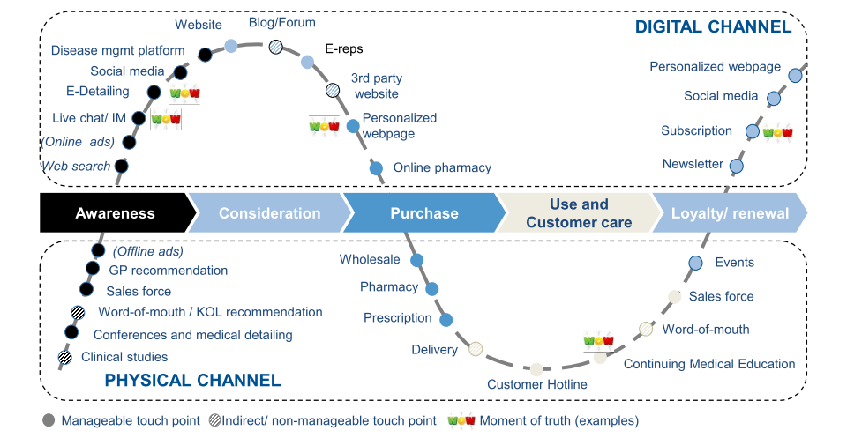
Die Kundenerfahrung sollte aktiv gemanagt werden, indem die gesamte „Customer Journey“ verstanden und gestaltet wird.
Bewusstsein
Abwägung
Kauf
Gebrauch und Kundenpflege
Treue/ Wiederkauf
Notes:
Beispiel veschiedene Journeys
einheitlich

Slide 37
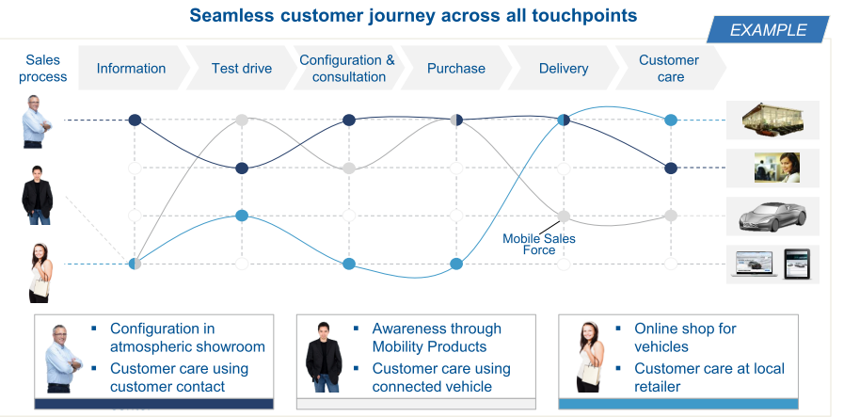
Ein digital integrierter Einzelhandel ermöglicht eine nahtlose „Customer Journey“ zwischen mehreren Kanälen und Touchpoints.
Nahtlose „Customer Journey“ zwischen mehreren Touchpoints
Beispiel
Vertriebs-Prozess
Information
Test Drive
Konfiguration & Beratung
Kauf
Lieferung
Kunden-dienst
Mobile Vertriebseinheit
Konfiguration in atmos-phärischem Showroom
Kundendienst mit Kundenkontakt
Bewusstsein durch Mobilitätsprodukte
Kundendienst via verbundenem Fahrzeug
Online Shop für Fahrzeuge
Kundendienst bei lokalen Einzelhändlern

Slide 38











Die Reise des Kunden mit KI bestmöglich gestalten
Frequent Itemset Mining
„Welche Artikel werden häufig zusammen/zeitnah gekauft?“
Inhaltsbasierte Empfehlung
„Das könnte Ihnen auch gefallen …“
Cross-Selling-Empfehlung
„Jetzt gleich mitbestellen: …“
Persönliche Empfehlungen
„Ihr persönliches Angebot“
Personalisierte Suche
„Ihre persönlichen Suchvorschläge“
Awareness
Favorability
Consideration
Intent to Purchase
Conversion
Loyalty
Cart Recovery E-Mail
„Möchten Sie Ihre Buchung abschließen?“
Kollaborative Empfehlung
„Kunden, die Produkt … gekauft haben, kauften auch …“
Personalisierte Ansprache
„Welche Kampagne passt wann zu wem?“
Customer Analytics Hub (DSGVO-konform)

Slide 39
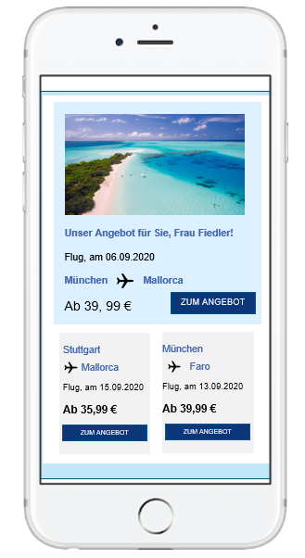
Beispiel: Mit Cart Recovery Buchungen abschließen
Erinnerung an abgebrochene Buchung
Individuelle Produkt-empfehlungen mit KI

Slide 40
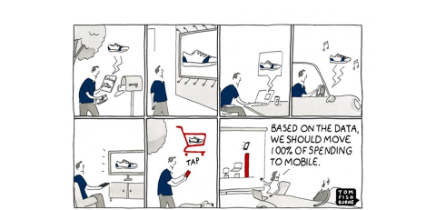
Digitale Kampagnen
Notes:
„Auf der Basis der Daten, sollten wir 100% der Asugaben auf mobile Geräte verlagern“
Ganze Journey betrachten

Slide 41
Bereiche Digitaler Transformation
1. Geschäftsmodell
2. Produkte/ Services
Neue Geschäftsmodelle
3. Kunden-erfahrung
4. Digitalisierung Wertschöpfungskette/Prozesse
Effizienz und Effektivität
5. Daten: Integration & Analytics
6. Leadership & Management-Fähigkeiten
Integration in die Organisation & Führung

Slide 42

Effizientere Prozesse werden primär durch Standardisierung und Re-Engineering erreicht, sekundär durch Automatisierung.
#2 Robotic Process Automation
#1 Business Process Management
Software
Approach, Hard & Soft
Automations-Fokus Manual-Tasks
Automations-Fokus End-to-End
Geringere
Kosten
Rüstkosten
niedrig
Rüstkosten hoch
Business Impact schnell und sofort
Business Impact
Längerfristig, aber signifikant
Notes:
Kosten
RPA schneller Business Impact
BPM langfrsitig Strategie
Langfrisitge Standards, statt punktuelle Automatismen

Slide 43
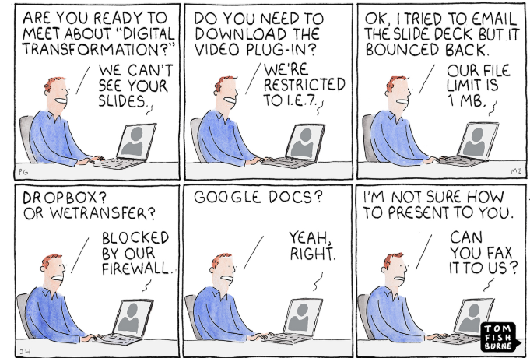
Automatisierung in der Realität
Notes:
Kennt jeder
Change Management
Mindset
Es dauert

Slide 44
Bereiche Digitaler Transformation
1. Geschäftsmodell
2. Produkte/ Services
Neue Geschäftsmodelle
3. Kunden-erfahrung
4. Digitalisierung Wertschöpfungskette/Prozesse
Effizient und Effektivität
5. Daten: Integration & Analytics
6. Leadership & Management-Fähigkeiten
Integration in die Organisation & Führung

Slide 45




Beispiel: Mit Analytics die Lieferkette optimieren
Industrial Analytics
Dynamic Pricing
KI-Assistenten/
Demand Forecast
Next Best Offer
Lieferant
Beschaffung
Produktion
Logistik
Händler
Kunde
Lieferkettenoptimierung
Customer & Market Insights
KI-Marktbeobachtung
Churn Prevention
Prognosemodelle
Neukunden-/Lieferanten-Miner
Retouren minimieren mit KI
Fraud Detection
Analytics Hub (DSGVO-konform)
Notes:
1 Start immer: Was sind Ihre ziele? Aufgaben? Schmerzpunkte? Wo brennt es?
KPIs:
Viele verschiedene Datenquellen:
Kunden-Lieferanten-Beziehungen, Hersteller, Logistik, Produzenten
Stamm- und Bewegungsdaten aus den ERP-, Planungs- und Supplier-Relationship-Management-Systemen (SRM-Systeme)
→ Use Case Findung
Besser sein als besthende Lösungen
Ergebnisse als Dashboard in Systeme implementiert
Industrial Analytics = IIot, Pred: Maint, Anomalien, Bilderkennung

Slide 46
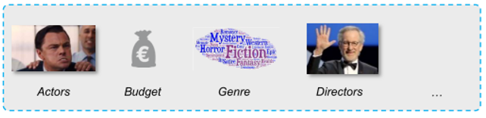
Filmindustrie: Data-Mining nach den Erfolgsfaktoren eines Blockbusters
Problemstellung:
Ergebnis:
Welche „Zutaten“ machen einen Blockbuster aus?
Klarheit über Erfolgsfaktoren in der gesamten Wertschöpfungskette
Vorhersagbarkeit des finanziellen Erfolgs eines Films
Variablen:
Verwendete Datentypen:
Ansatz:
Einsatz von Machine Learning zur Selektion der Variablen, die den finanziellen Erfolg erklären können (z. B. gemessen am Umsatz eines Films)
Finanzergebnisse von 14.000 Filmen
Alle „Zutaten“ eines Films (Schauspieler, Budget, Genre usw.)
Notes:
Vorhersage Erfolg eines Films

Slide 47
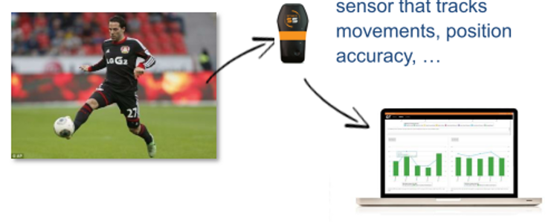
Fußball: Der Einsatz von Analytics bei Bayer 04 Leverkusen
Problemstellung:
Ergebnis:
Kann sportliche Leistung messbar gemacht werden?
Dosierung der physischen Belastung während des Trainings
Verletzungs-Prävention
Entwicklung strategischer Spielpläne und ggf. Real-Time- Anpassung der Spielstrategie
Ansatz:
Spieler tragen kleine Sensoren, die die Position des Spielers, Schnelligkeit, gelaufene Distanz, Distanz zum Gegen- bzw. Mitspieler etc. messen
Trainer bekommt Real-Time-Daten übertragen
Verwendete Datentypen:
Drahtloses Positionssystem zur Bewegungserfassung
Micro-Bewegungs-Messgrößen
Positionsgenauigkeit via GPS
Notes:
Vorhersage Verletzung, Ergebnisse, usw.

Slide 48
Bereiche Digitaler Transformation
1. Geschäftsmodell
2. Produkte/ Services
Neue Geschäftsmodelle
3. Kunden-erfahrung
4. Digitalisierung Wertschöpfungskette/Prozesse
Effizient und Effektivität
5. Daten: Integration & Analytics
6. Leadership & Management-Fähigkeiten
Integration in die Organisation & Führung
Notes:
Organisation, Management, Wissensmanagement

Slide 49
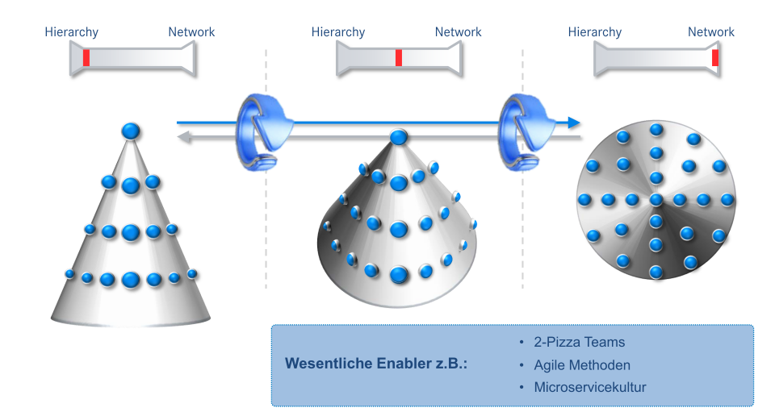
Erhöhte Komplexität und Dynamik durch die Digitalisierung fordert die Fähigkeit, die Organisation zu dezentralisieren
Notes:
Fachübergreifender Austausch, Daten, keine Insellösung
Jeff Bezos, Amazon, effiziente Meetings
Scrum
Microservice:
Software besteht aus kleinen unabh. Services
kleine Teams haben Verantwortung für ihre eigenen Services
eigenverantwortlich, schneller arbeiten

Slide 50

Agile Organisationen funktionieren anders als klassische
Holokratie
Dynamische Rollen, iterative Veränderungen, Schwarmintelligenz
Dezentral
cross-funktionale Teams
Scheitere schnell, oft, kostengünstig
Schnell in den Markt
Minimum Viable Produkt
Selbststeuerung
Wechselnde Führungsverantwortung
Informationstransparenz
Möglichst keine vertrauliche Information
Notes:
Holokratie: Hierarchien abschaffen → Scrum
Team: Scrum-Master, Entwickler, Product Owner
Auslieferbares Produktinkrment
Fail fast
---
Übung Big Data

Slide 51
Agenda
Begrüßung/Einführung
Digitale Transformation
Einfluss auf Controller/Controlling
Prozessautomatisierung
Modern Business Intelligence
Big Data
Künstliche Intelligenz und Data Science
Data Management
Agiles Controlling
Aufbau einer Digitalisierungsstrategie

Slide 52
Einschätzen der Herausforderungen der Digitalisierung für das Controlling
Erkennen von Chancen für ein effizienteres Controlling
Identifikation von Qualitätsverbesserungen im Controlling durch Analytics
Änderung des Rollenbildes und des Kompetenzprofils des Controllers
Lernziele

Slide 53
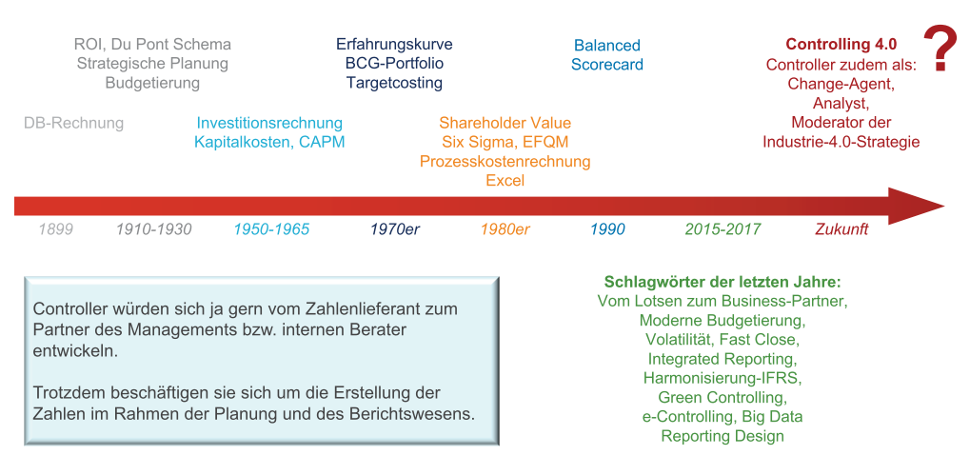
Was bedeutet das für den Controller? Ist „Digitale Transformation“ nur eine Modeerscheinung?
Beyond Budgeting
Integrated Reporting
Notes:
Frage: Entwicklung Controller ?

Slide 54
Erfolgsfaktoren für die Digitale Transformation im Controlling
Business Partnering
1.Geschäftsmodell
Effizienz im Controlling
2. Produkte/ Services
3. Kunden-erfahrung
Self- Controlling
Controlling-Mindset
Fähigkeiten
Analytics
4. Digitalisierung Wertschöpfungskette/Prozesse
5. Daten: Integration & Analytics
Daten-Management
6. Leadership & Management-Fähigkeiten
Agile Unternehmens- steuerung
Notes:
Self-Controlling: FK übernimmt Controlling

Slide 55
Erfolgsfaktoren für die Digitale Transformation im Controlling
Business Partnering
1.Geschäftsmodell
2. Produkte/ Services
Effizienz im Controlling
3. Kunden-erfahrung
Self- Controlling
Fähigkeiten
Controlling-Mindset
4. Digitalisierung Wertschöpfungskette/Prozesse
Analytics
5. Daten: Integration & Analytics
Daten-Management
6. Leadership & Management-Fähigkeiten
Agile Unternehmens- steuerung
Notes:
Erfolgsfaktor Business Partner

Slide 56
Der Controller wird künftig stärker die Rolle als Business Partner übernehmen.
Zeitliche Entwicklung
Aufgabeninhalte
Business-
Partner
Architekt des Steuerungssystems
(proaktiver) Ideengeber und Treiber für das Management
Sicherstellung des Fits zwischen Organisation und Steuerung
(reaktive) Optimierung und Entscheidungsunterstützung
Strategieimplementierung
Planung
Berichtswesen und Kommentierung
Kostenrechnung/Kalkulation
Konsolidierung/Jahresabschluss
Navigator
Reporter
Technischer
Experte
https://www.igc-controlling.org/fileadmin/downloads/Controlling___Management_Review_-_Controller_Competence_Model/CMR_Serie_Kompetenzen_Teil5_H2_2017.pdf
Notes:
Business Partner, Navigator
MEHR:
Berater, Entscheidungsunterstützer
WENIGER:
Zahlen- Rechnungswesenorientierte Aufgaben
!!Rollenwandel ➔ Controller & Manager auf Augenhöhe, agile Unternehmenssteuerung, flexibel, dezentral!!

Slide 57
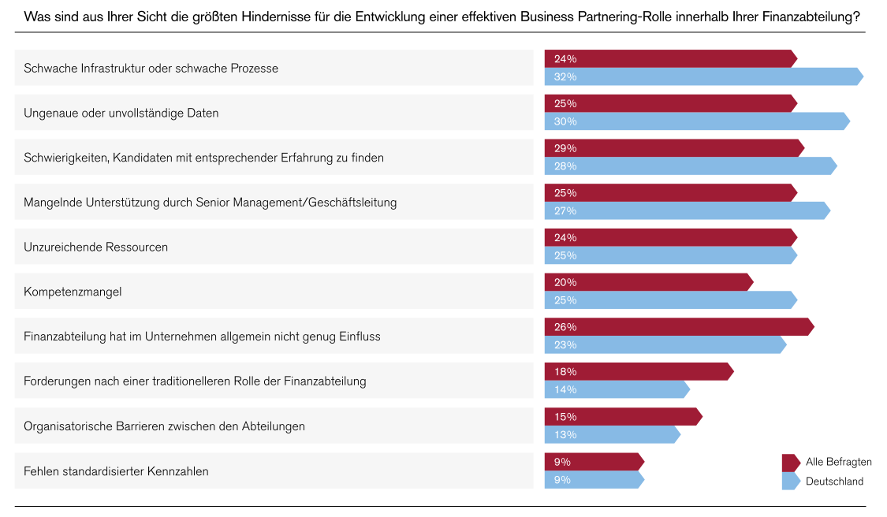
Die größten Hindernisse für die Entwicklung einer effektiven Business-Partner-Rolle von Finanzabteilungen sind:
Robert Half Befragung von 1000 Leitern von Finanz- und Controllingabteilungen in D, F, NL und B
Notes:
Hindernisse Business Partner Rolle:
Infratstruktur,
Daten,
Skills,
Einfluss,

Slide 58
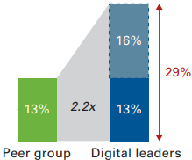
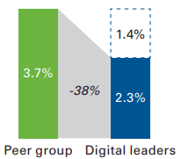
Vorteile Digitale Leader: Details zum konkreten Nutzen der Digitalisierung für Finanzorganisationen (Finanzen/Controlling)
Verständnis Muster der Geschäftszyklen
Predictive Forecasting
Finance wahrgenommen als Business Partner
Exaktere Planung und Prognosen
Finanzabteilungen werden als Business Partner wertgeschätzt
Max. 5% absoluter Fehler von Planumsatz
The Hackett Group 2018
Notes:
Digital Leader Unternehmen:
Finance eher als Business Partner geschätzt
Pred. Mod. -> bessere Planung

Slide 59
Erfolgsfaktoren für die Digitale Transformation im Controlling
Business Partnering
1.Geschäftsmodell
2. Produkte/ Services
Effizienz im Controlling
3. Kunden-erfahrung
Self- Controlling
Fähigkeiten
Controlling-Mindset
4. Digitalisierung Wertschöpfungskette/Prozesse
Analytics
5. Daten: Integration & Analytics
Daten-Management
6. Leadership & Management-Fähigkeiten
Agile Unternehmens- steuerung

Slide 60
Informationsarmut im Datenüberfluss …
Basis: 56 Berichte, 918 Stellgrößen, 116 Seiten
Zahlreiche Informationsquellen: externe Meldungen: 29
Finanzberichte: 14
Kostenberichte: 6
Vertriebsstatistik: 2
Informationsflut
z. B. Vorstand: 30 Berichte,
492 Berichtsgrößen monatlich
t
t
r
i
t
r
Manuelle Eingriffe in ...
95 % der Finanzberichte
86 % der Berichte an Externe
64 % der Ergebnisberichte
52 % der Kostenberichte
Kaum management- gerechte Aufbereitung ...
Nur 6 Berichte mit Kommentar,
Nur 3 Berichte mit Grafik
Nur 1 Bericht mit beidem
2
Notes:
Datenüberfluss
Informationsarmut
Wir hungern nach Wissen und ertrinken in Daten.
Viele Quellen, wenig Managementerkenntnis

Slide 61







Problem: Realität im Controlling ist stark von repetitiven Tätigkeiten geprägt
Repititive Tasks (ca.50-60/Tag)
Periodische Reports insb. Dateneingabe
Koordination Meldeprozesse
Mail-Generierung/ Archivierung/Extraktion
Repetitive
Tätigkeiten
Listen-Bearbeitung/ Dateiablage
ERP-Transaktionen
Notes:
Sich wiederholende Tätigkeiten
Viel manueller Aufwand (Hilcona)

Slide 62


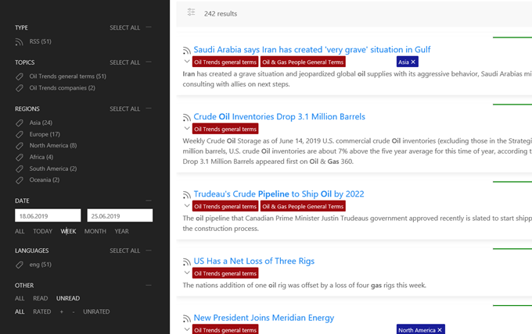
Beispiel: Zeitersparnis mit KI – Marktbeobachtung durch News-Recommender
Filtermöglichkeiten, z. B. nach Region oder Datum
Auflistung und Priori-sierung relevanter Nachrichten

Slide 63
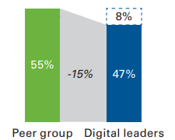
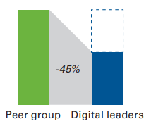
Vorteile Digitale Leader: Details zum konkreten Nutzen der Digitalisierung für Finanzorganisationen (Finanzen/Controlling)
Objektivierung von Reporting/Planung
Automatisierung von Reporting/Planung
Mehr Zeit für Analysen
Effizientere Finanzfunktionen
Verhältnis von Zeitaufwand für Sammeln versus Analyse von Daten
% als FTE/ $ Mrd. Umsatz
The Hackett Group 2018
Notes:
Objektivierung/Automatisierung
Mehr Zeit Analysen
effizienter Arbeiten
Weniger Kosten

Slide 64
Erfolgsfaktoren für die Digitale Transformation im Controlling
Business Partnering
1.Geschäftsmodell
2. Produkte/ Services
Effizienz im Controlling
3. Kunden-erfahrung
Self- Controlling
Fähigkeiten
Controlling-Mindset
4. Digitalisierung Wertschöpfungskette/Prozesse
Analytics
5. Daten: Integration & Analytics
Daten-Management
6. Leadership & Management-Fähigkeiten
Agile Unternehmens- steuerung

Slide 65

Self-Controlling durch die Fachabteilung entlastet das Controlling von Reporting-Aktivitäten und IT-Korrespondenz.
Weniger Anfragen Fachabteilungen
Mehr Zeit für Analysen
Daten Governance
Weniger Requests an IT
Management kann Informationen selbst aus dem System ziehen (Self Service), ortsungebunden (mobil) und aktuell (realtime).
Notes:
Entlastung Controlling
Fokus auf das Westenliche

Slide 66
Erfolgsfaktoren für die Digitale Transformation im Controlling
Business Partnering
1.Geschäftsmodell
2. Produkte/ Services
Effizienz im Controlling
3. Kunden-erfahrung
Self- Controlling
Fähigkeiten
Controlling-Mindset
4. Digitalisierung Wertschöpfungskette/Prozesse
Analytics
5. Daten: Integration & Analytics
Daten-Management
6. Leadership & Management-Fähigkeiten
Agile Unternehmens- steuerung

Slide 67
Stufen von Business Analytics
3
Prescriptive Analytics: Was sollte wir tun?
2
Predictive Analytics: Was wird wann und warum passieren?
1
Descriptive/Diagnostic Analytics: Was ist passiert? Warum ist es passiert?
Notes:
Prescriptive: vorschreibend

Slide 68
Wie können Analytics helfen, die Planungsqualität zu steigern? Beispiel
Descriptive Analytics
Predictive Analytics
Prescriptive Analytics
Mustererkennung aus Daten/ Planabweichungen
Predictive Analytics/ Predictive Forecasting
Simulation & Risikobewertung
Wie gut ist die Planungsqualität?
Wie lässt sich die Qualität von Meldedaten bestimmen?
Welche Produkte, Accounts, Vertriebseinheiten sind Kontributoren zu den Planabweichungen?
Woher kommen die Ausreißer?
…
Welchen Trends, Saisonalitäten, äußeren Einflüssen (Wetter) unterliegt das Geschäftsmodell bzw. unterliegen meine Bereiche, Produktgruppen, Produkte?
Welche Treiber beeinflussen meinen künftigen Gewinn (am stärksten)?
Wann kaufen welche Kundensegmente, welche Produkte?
Welche Interaktionen/Exponenten/Polynome von Treibern haben ggf. Prognosekraft?
…
…
Was ist die optimale Preissetzung unter Berücksichtigung der Reaktion der Wettbewerber?
Wie muss das Produktportfolio readjustiert werden, z. B. welche Produkte ausbauen und welche aussortieren?
Welches Eigenkapital muss ich zur Deckung der Risiken hinterlegen?
…
Notes:
Prescriptive: vorschreibend

Slide 69
Erfolgsfaktoren für die Digitale Transformation im Controlling
Business Partnering
1.Geschäftsmodell
2. Produkte/ Services
Effizienz im Controlling
3. Kunden-erfahrung
Self- Controlling
Fähigkeiten
Controlling-Mindset
4. Digitalisierung Wertschöpfungskette/Prozesse
Analytics
5. Daten: Integration & Analytics
Daten-Management
6. Leadership & Management-Fähigkeiten
Agile Unternehmens- steuerung

Slide 70




Datenmanagement?
Local
Regional
Corporate
FIN
Regularity
Reporting
Agencies
FIN
FIN
Auditors
SEC
SEC
Reporting
Investors
FIN
FIN
Managerial
Accounting
C-Level
Business Managers
Compliance
Disclosure
Management
Info
FIN
FIN
FIN
CRM
SCM
HCM
LOB
2

Slide 71
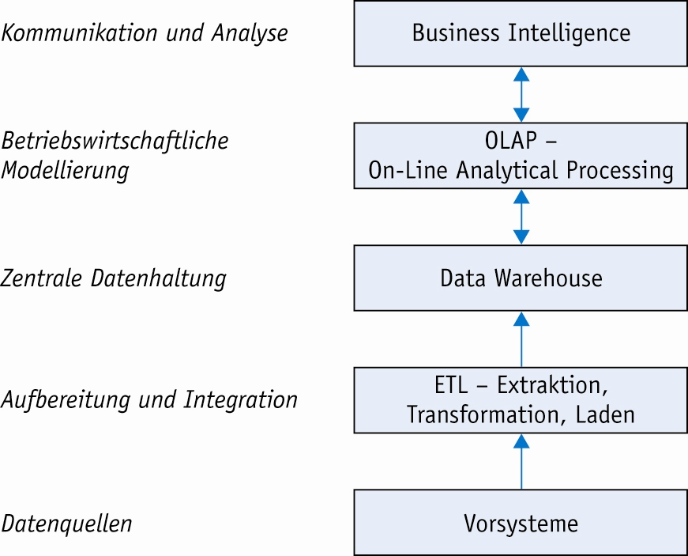
Klassisches Datenmanagement
Notes:
BI Begriff
Historie
FASMI
Entscheidungsunterst.
Betriebl Aktivitäten
Prozess
Daten - Wissen

Slide 72
Aber es bleibt die zeitaufwändige IT-Wasserfallplanung …
Fachabteilung stellt Bedarf
IT lokalisiert und analysiert die Daten, die benötigt werden
Wochen, Monate?
IT entwirft DW-Struktur
IT entwirft Ladestrategie
IT entwirft Cubes
IT baut Berichte
Fachbereich?
Notes:
Zeitaufwendig
statisch

Slide 73
Erfolgsfaktoren für die Digitale Transformation im Controlling
Business Partnering
1.Geschäftsmodell
2. Produkte/ Services
Effizienz im Controlling
3. Kunden-erfahrung
Self- Controlling
Fähigkeiten
Controlling-Mindset
4. Digitalisierung Wertschöpfungskette/Prozesse
Analytics
5. Daten: Integration & Analytics
Daten-Management
6. Leadership & Management-Fähigkeiten
Agile Unternehmens- steuerung

Slide 74
Reicht im Zeitalter der Digitalisierung die traditionelle Unternehmenssteuerung mit jährlicher Budgetierung aus?
Traditionelle Budgetierung/ Wertsteuerung
Agile Unternehmenssteuerung
vs.
Budgetierung erfolgt einmal in der Jahresplanung
90 % der Planungspositionen werden fortgeschrieben
Weniger als 25 % der Top-Manager berücksichtigen das Budget oder die Portfolio-Performance
Geprägt von autokratischem Führungsstil, finanzieller Steuerung
Unterjährige Planung und Anpassung an veränderte Marktbedingungen
40 % Wertsteigerung für Unternehmen, die ihr Investitionsportfolio unterjährig re-allokieren (McKinsey)
Geprägt von kooperativem Führungsstil, inhaltlicher Steuerung
Notes:
Budgetierung einmal im Jahr
Vs.
Regelmäßige Anapssung
Wie läuft Jahresplanung/Budgetierung bei euch?

Slide 75
Erfolgsfaktoren für die Digitale Transformation im Controlling
1.Geschäftsmodell
2. Produkte/ Services
3. Kunden-erfahrung
4. Digitalisierung Wertschöpfungskette/Prozesse
5. Daten: Integration & Analytics
6. Leadership & Management-Fähigkeiten
Effizienz im Controlling
Daten-Management
Analytics
Self- Controlling
Agile Unternehmens- steuerung
Business Partnering
Fähigkeiten
Controlling-Mindset
Notes:
Fähigkeiten

Slide 76
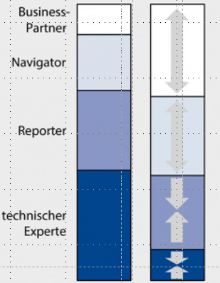
Die Anforderungen an die Kompetenzen im Controlling ändern sich vor allem bzgl. Methoden- und Integrationskompetenz
Methoden- Experte
Reporter
Navigator
Business- Experte
Fachliche Kompetenz
Methodisch/ Statistische Kompetenz
IT-Kompetenz
Integrations- Kompetenz
Notes:
Integrationskompetenz: Strategische, Change Management, Projektmanagment Kompetenz
Business- Partner: Ideengebner, Treiber Berater Management, Fachlich, methodisch, Integration
Navigator: Entscheidungsunterstützer, Strategie
Reporter: Planung, Berichtswesen
Technischer Experte: Kostenrechnug, Konsolidierung
Business Experte: fchlich, Integrations
Navigator: Etwas fachlich, etwas methdoisch, etwas integration
Reporter …
MethodenExperte: Methodisch, IT-Kompetenz

Slide 77
Erfolgsfaktoren für die Digitale Transformation im Controlling
Business Partnering
1.Geschäftsmodell
2. Produkte/ Services
Daten-Management
3. Kunden-erfahrung
Self-Controlling
Fähigkeiten
Controlling-Mindset
4. Digitalisierung Wertschöpfungskette/Prozesse
Effizienz im Controlling
5. Daten: Integration & Analytics
Analytics
6. Leadership & Management-Fähigkeiten
Agile Unternehmens- steuerung

Slide 78
Controlling-Mindset
Kunden- zentriertheit
Offener Umgang mit Scheitern
Offenheit und Agilität
Mindset
Kreativität
Proaktivität und unternehmerische Handlungsorientierung
Kritikfähigkeit
Notes:
Agil
Kunden
Fail fast
Welche Erfahrungen habt ihr? Beispiele finden – wie gehe ich mit Kunden (hier z.B. Marketingleiter) um?

Slide 79
Agenda
Begrüßung/Einführung
Digitale Transformation
Einfluss auf Controller/Controlling
Prozessautomatisierung
Modern Business Intelligence
Big Data
Künstliche Intelligenz und Data Science
Data Management
Agiles Controlling
Aufbau einer Digitalisierungsstrategie
Notes:
Digitale Software Roboter
Automatisierte Bearbeitung von Prozessen
Einfachen, wiederholenden Prozessen
Regelbasiert
- Bsp. Excel Mail -> Hochladen in SAP -> Diagramm erstellen -> in Powerpoint übertragen

Slide 80
RPA – Robotic Process Automation: Digitalisierung und Automatisierung von Prozessen
Geschäftsprozesse oder einzelne Prozessschritte automatisieren
Roboter interagiert mit den am Prozess beteiligten Systemen bzw. Applikationen
Bearbeitet strukturierte Daten auf Basis klarer Wenn-Dann-Regeln
Ahmt die menschliche Benutzerinteraktion nach
Prozessautomatisierung über mehrere (Quell-)Systeme (z. B. E-Mail, Excel, Internet)
Trend zu LowCode-/NoCode-Tools: erfordern wenig bis keine Programmierkenntnisse
Notes:
Damit könnte diese Rolle bzw. der Mitarbeiter im Rechnungswesen & Controlling, der sie innehat, sich zeitgleich auch in Richtung RPABusiness Analyst oder RPA-Citizen Developer entwickeln.

Slide 81
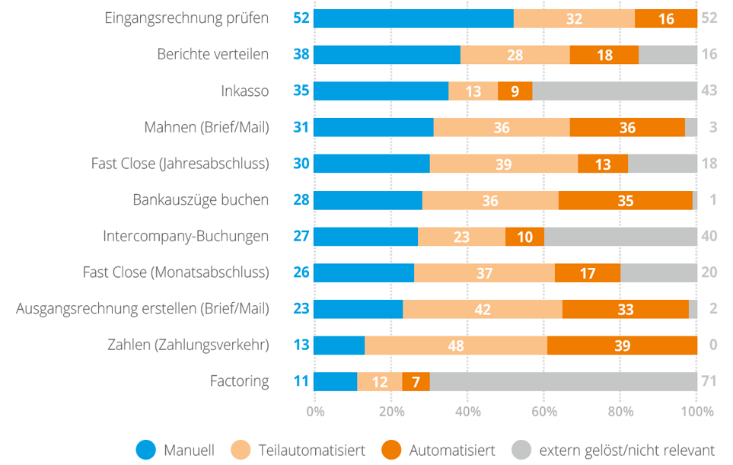
Zeitfresser: Wie erledigen Sie folgende Aufgaben:
Quelle: Umfrage von Diamant, 2018 n = 207
Notes:
Viel manuell, wenig automatisiert

Slide 82
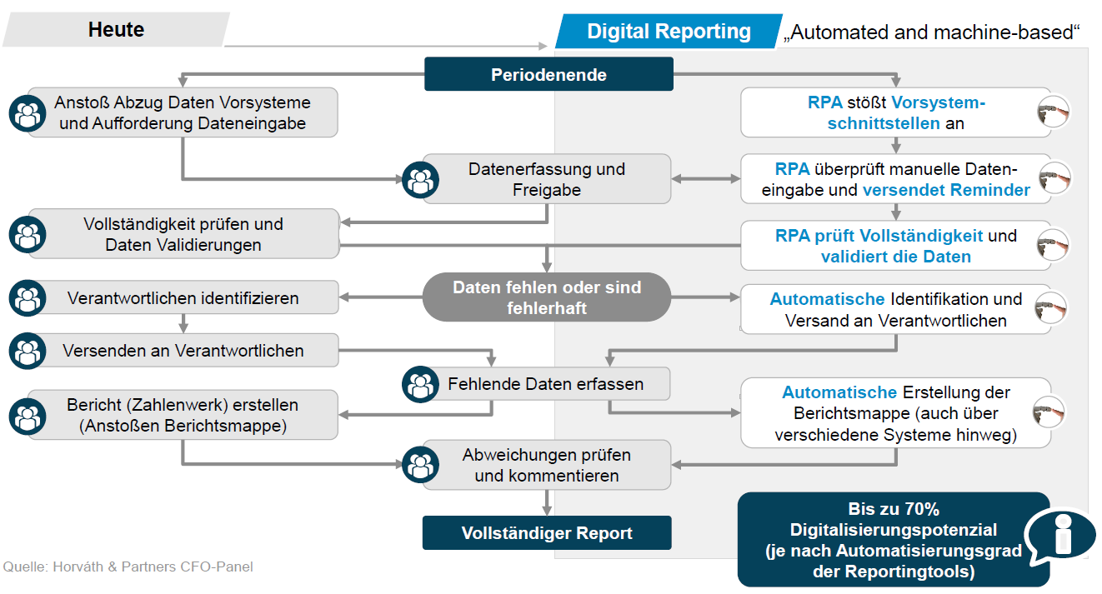
Ist das die Lösung?
Notes:
70% Digitaliseurngspotenzial
→ Zeitersparnis

Slide 83
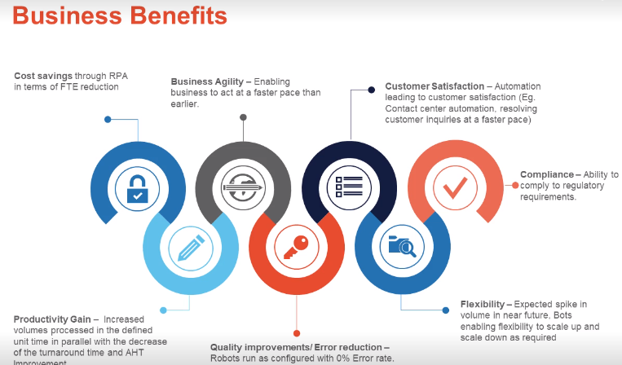
Lösungsansatz: Robotics führt zu Kosteneinsparungen, Qualitätssteigerungen, Skalierbarkeit und Schnelligkeit
Kosteneinsparungen von FTE
Speed und Business Agilität
Steigerung Kundenzufriedenheit
Compliance – Erfüllung regulatorischer Anforderungen
Skalierbarkeit und Flexibilität
Produktivitäts-
steigerung
Weniger Fehler, Qualitätssteigerung
Weniger Fehler, Qualitätssteigerung

Slide 84
Lösungsansatz: Priorisiere Prozesse nach RPA-Eignung
Langfristige Verbesserung
Must-Have Verbesserung
Hohe Komplexität
Low Hanging Fruits
Quick Wins
Niedrige Komplexität
Niedrige Einsparungen
Hohe Einsparungen
Notes:
Nennt Beispiele?
Bearbeitung von Bestellungen
Bearbeitung von Kundenanfragen
Formulareingaben/Vertragskündigung
Antragsbearbeitung

Slide 85
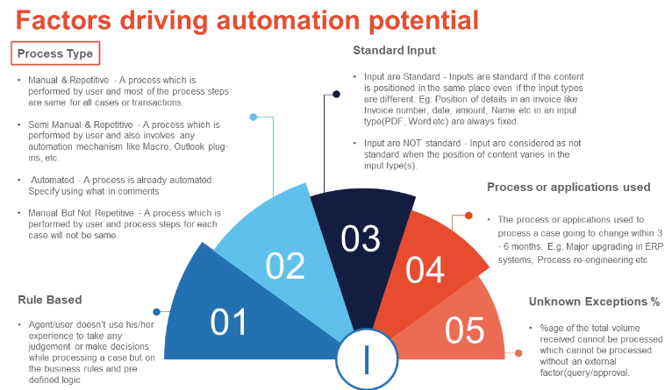
Lösungsansatz: Das Einsparungs-Potenzial ist hoch bei repetitiven, regelbasierten Tätigkeiten mit Standard-Input
Prozess-Typ
Manuell & Repetitiv: Ein Prozess, ausgeführt einem Anwender und für alle Transaktionen/Fälle gleichbleibend
Semi-manuell & repetitiv: Ein Prozess, ausgeführt von einem Anwender, beinhaltet zusätzlich auch automatisierte Schritte, wie z. B. ein Makro, Outlook Plug-ins
Automatisiert: Ein Prozess, der bereits automatisiert ist
Manuell aber nicht repetitiv: Ein Prozess, der durch einen Anwender ausgeführt wird, der jedoch nicht gleich für alle Transaktionen bleibt
Standard-Input:
Inputs sind standardisiert: Eingaben sind standardisiert, wenn die Inhalte immer an der gleichen Stelle positioniert sind, selbst wenn die Eingabe-Typen unterschiedlich sind. Z. B. sind die Rechnungsfelder wie Rechnungsnummer, Datum, Betrag immer fixiert
Inputs sind nicht standardisiert: Eingaben sind i. A. nicht standardisiert, wenn die Feldpositionen nicht fixiert sind, sondern sich zwischen Transaktionen unterscheiden.
Verwendeter Prozess oder Anwendung:
Zeitliche Änderung der verwendeten Applikationen oder Prozesse, wie z. B. durch ein wesentliches Upgrade in einem ERP-System oder durch Re-engineering
Regel-basiert:
Anwender folgt vordefinierten Regeln ohne eigene subjektive Einflussnahme
Unbekannte Ausnahmen in %:
Prozentsatz der gesamten Transaktionen, der nicht oder nur mit unverhältnismäßig hohem Aufwand (z. B. durch Rückfragen, Ticket-Anfragen) verarbeitet werden kann
Notes:
Prozess klar machen
Typ

Slide 86
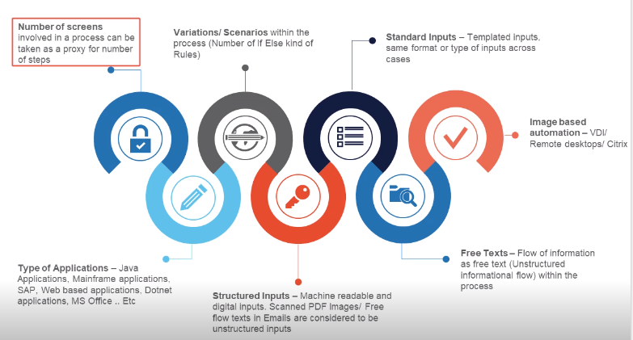
Lösungsansatz: Die Komplexitäts-Treiber sind hoch bei unstrukturiertem Input und vielen Bildschirm-Masken (Proxy)
Anzahl der Bildschirm-Masken
Dienen als Proxy für die Anzahl an Prozess-Schritten
Variationen/Scenarios
(Anzahl von Wenn-Dann-Sonst-Schleifen)
Standardisierte Inputs
Über ein Template standardisierter Input, konsistent für alle Fälle
Bild-basierte Automation
VDI/Remote Desktops/ Citrix
Verwendete Anwendungen
Java Apps, Mainframe Apps, SAP, Web basierte Apps, Dotnet Apps, MS Office … etc.
Freitext-Felder
Unstrukturierte Informationen innerhalb des Prozesses
Strukturierter Input
Maschinenlesbarer und digitaler Input; Scan-Pdfs oder E-Mails sind dagegen unstrukturierter Input
Notes:
Unstrukturierter Input
Big data
Bild-basierte Automation: Scan pdfs
Bildschirmmasken/Dialogmaske/Benutzeroberfläche: Daten in Datenfelder eingeben
Proxy: Stellvertreter

Slide 87
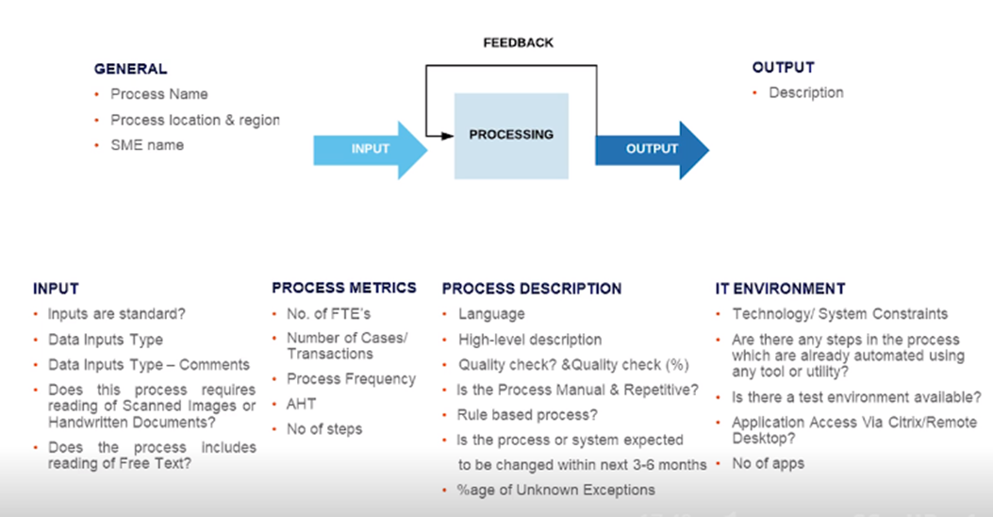
Lösungsansatz: Beispielhafte Checkliste zur Bewertung der Automatisierbarkeit von Prozessen
Generell:
Prozessname
Prozessort und -region
Name Experte
Output:
Beschreibung
Input:
Input ist standardisiert?
Datentyp?
Kommentar zu Datentyp
Scan von Bildern oder handschriftlichen Dokumenten notwendig?
Freitext lesen erforderlich?
Prozess-Messgrößen:
Anzahl an FTE
Anzahl an Transaktionen
Prozessfrequenz
Average Handling Time
Anzahl an Prozessschritten?
Prozess-Beschreibung:
Sprache
High-Level-Beschreibung
Qualitätschecks? Zeitanteil?
Prozess manuell & repetitiv?
Regelbasierter Prozess?
Ist eine Änderung des Prozesses oder Systems in den nächsten 3-6 Monaten geplant?
%-Anteil unbekannter Ausnahmen?
IT-Umgebung:
Technologische Systembeschränkungen?
Wurden bereits einzelne Prozessschritte automatisiert mit irgendeinem Script/Tool?
Ist eine Testumgebung verfügbar?
Anwendungszugang via Citrix/Remote Desktop?
Anzahl an Anwendungen?
Notes:
Kurz durchgehen
FTE Arbeitszeit

Slide 88
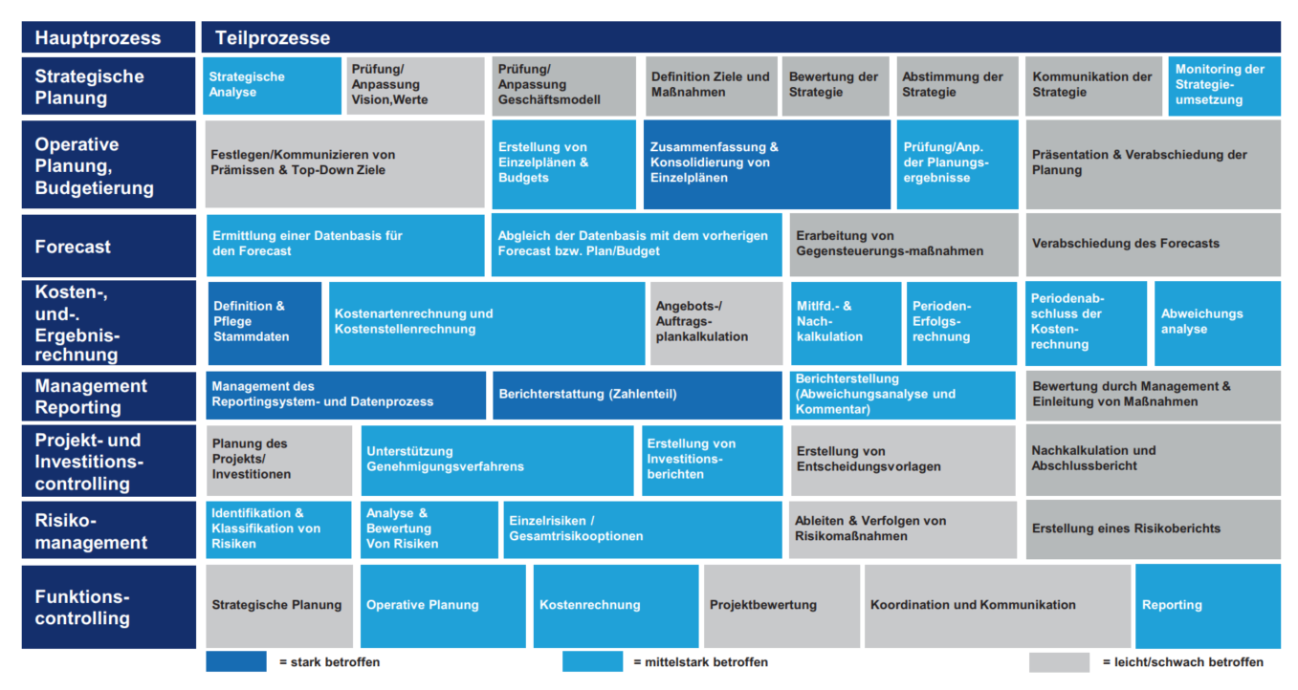
RPA-Heatmap für Controlling-Prozesse: Wie gut sind Teilprozesse des Controlling für RPA geeignet?
Weniger Fehler, Qualitätssteigerung
Langmann, Turi: Robotic Process Automation (RPA) –Digitalisierung und Automatisierung von Prozessen (2. Auflage 2021)

Slide 89
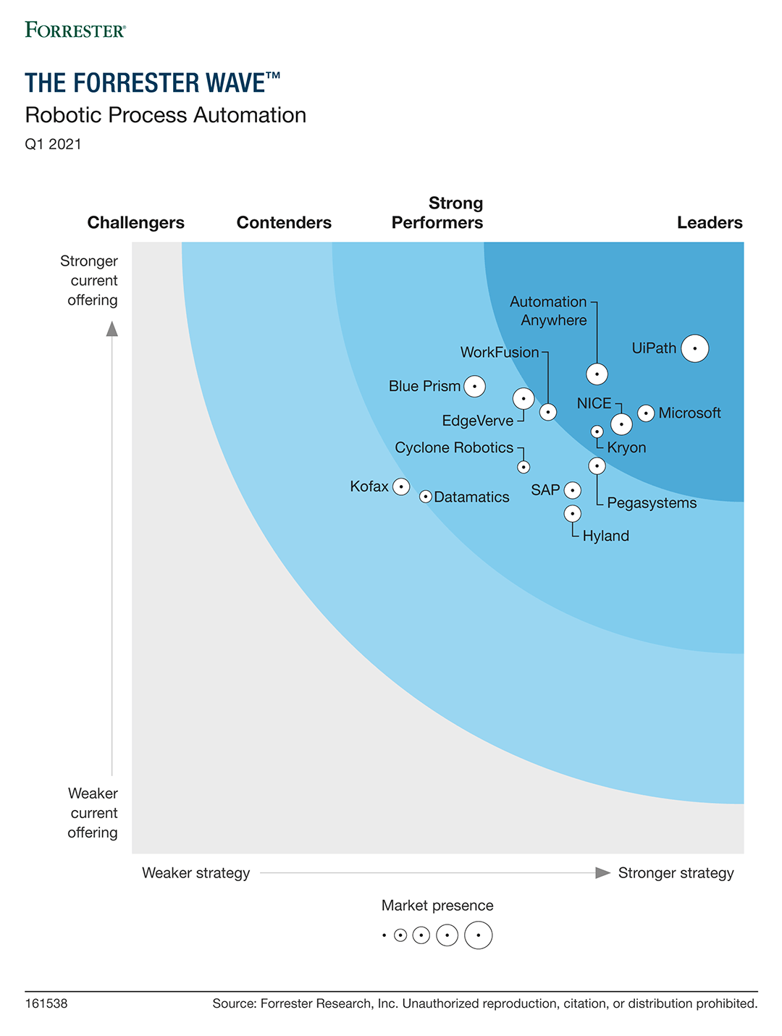
Anbieter für Prozessautomatisierung

Slide 90
Agenda
Begrüßung/Einführung
Digitale Transformation
Einfluss auf Controller/Controlling
Prozessautomatisierung
Modern Business Intelligence
Big Data
Künstliche Intelligenz und Data Science
Data Management
Agiles Controlling
Aufbau einer Digitalisierungsstrategie

Slide 91
Kennenlernen der verschiedenen Ansätze zur Informationsdarstellung und -analyse
Einschätzen der Self-Service-Ansätze
Kennenlernen einschlägiger Werkzeuge
Lernziele

Slide 92
Erfolgsfaktoren für die Digitale Transformation im Controlling
1.Geschäftsmodell
2. Produkte/ Services
3. Kunden-erfahrung
4. Digitalisierung Wertschöpfungskette/Prozesse
5. Daten: Integration & Analytics
6. Leadership & Management-Fähigkeiten
Business Partnering
Agile Unternehmens- steuerung
Self- Controlling
Analytics
Daten-Management
Effizienz im Controlling
Fähigkeiten
Controlling-Mindset
Notes:
Manager können sich selbstständig Berichte so erstellen, wie sie es sich wünschen.
=SSBI

Slide 93
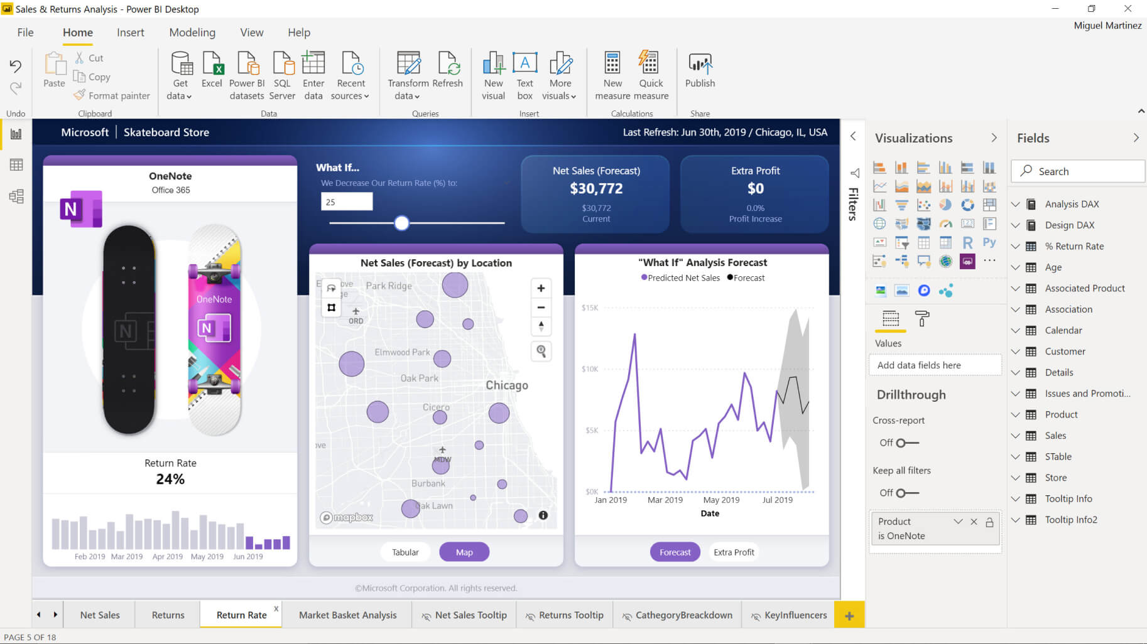
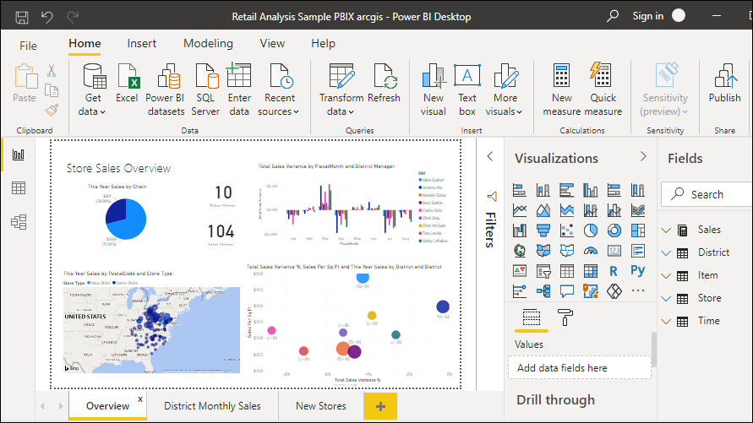
Business-Intelligence-Lösungen
Power BI (Quelle: https://powerbi.microsoft.com/de-de/desktop)
(Quelle: https://docs.microsoft.com/de-de/power-bi/fundamentals/desktop-what-is-desktop)

Slide 94
Business Intelligence
Eine naive Übersetzung mit „Geschäftsintelligenz“ liegt zwar nahe, würde die inhaltliche Bedeutung aber nur sehr unzureichend widerspiegeln.
„Intelligence“ ist vielschichtiger zu interpretieren, insbesondere im Sinne von Einsicht, Information oder Verständnis oder auch im Sinne von Auskunfts- oder Nachrichtendienst.
Definition (Hummeltenberg, Enzyklopädie der Wirtschaftsinformatik)
Business Intelligence (BI) beschreibt die auf eine Unterstützung, Durchführung und Kontrolle betrieblicher Aktivitäten ausgerichtete Intelligenz (Einsicht) sowie die zu ihrer Erzielung eingesetzten Konzepte, Methoden und Informationssysteme. BI-Systeme sind informationsgetriebene Entscheidungsunterstützungssysteme zur Gewinnung und Verbreitung von Erkenntnissen für und über betriebliche Abläufe.

Slide 95
Agenda
Herausforderungen
Enterprise Business Intelligence
Self Service Business Intelligence
Und Excel?
KI im Reporting

Slide 96
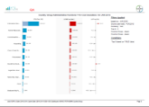
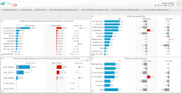
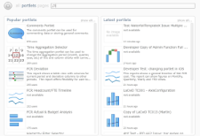
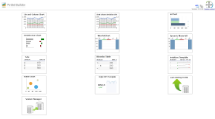
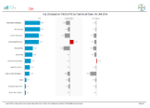
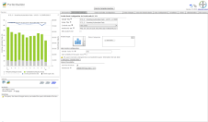
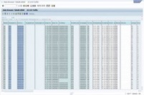

Vielfältige Anforderungen
Topmanagement-Reporting und Standard-Reporting
Ad-hoc-Analyse und Self-service BI
Präsentationen (Stories)
Standard- Dashboards inkl. geführter Navigation
Flexible Dashboards
Data Marts
„Free flow“ analysis
Extrakte aus Berichtspool
Vordefinierte interaktive Dashboards
Individuelle oder „case-based“ Dashboards
Definierte Marts als Berichtspool
Individuelle detaillierte Analysen im gesamten Datenmodell
Vordefinierte oder individuelle Präsentationen aus dem Reporting-Tool
„Ausnahmen“ Reporting (push)
Inkl. Kommentaren und weiterer Infos
Vordefinierte Reports oder Dashboards als fixer, einheitlicher Einstieg
Definierte Absprung- punkte und Navigationspfade
Individuelle Dash-boards je Empfänger
Entweder nutzer-definiert oder systemseitig vorgeschlagen
Basis sind freige-gebene Marts
Data Marts definieren den vorhandenen Berichtspool (Inhalte und Views)
Zentrale Freigabe durch Governance-einheit
Flexible Analyseberichte
Templates für einheitliche Layouts
Integration mit Standard Reporting
Ausschluss von „Fehlanalysen“

Slide 97
Agenda
Herausforderungen
Enterprise Business Intelligence
Self Service Business Intelligence
Und Excel?

Slide 98
Enterprise Business Intelligence
Enterprise Business Intelligence
Unterstützt skalierbares Data Sourcing einschließlich OLAP / MDX
Basiert auf qualitätsgesicherten Datenstrukturen
Modelle sind starr, brauchen Zeit zur Änderung
Fokus auf operationalem und transaktionalem Reporting mit detaillierten Strukturen und zum Teil komplexen Berechnungen
Basiert auf akzeptierten Standards (SQL, MDX)
Vielfältige Berichtsausgabe einschließlich – Bursting
Datengetriebene Bereitstellung inklusive Alerts
Notes:
Bi-Lösung für Unternehmen
Hoheit Datenquellen: IT
Enge Zusammenarbeit mit IT
Anreicherung, Änderung Daten: IT
Heute: agiler; SSBI
Data Sourcing: verschiedene Quellen (Big Data)
MDX: Datenbanksprache OLAP
Burstin: autom. Verteilen von Standardberichten
Rapid Prototyp.: agil, schnell Entwicklung Prototyp

Slide 99
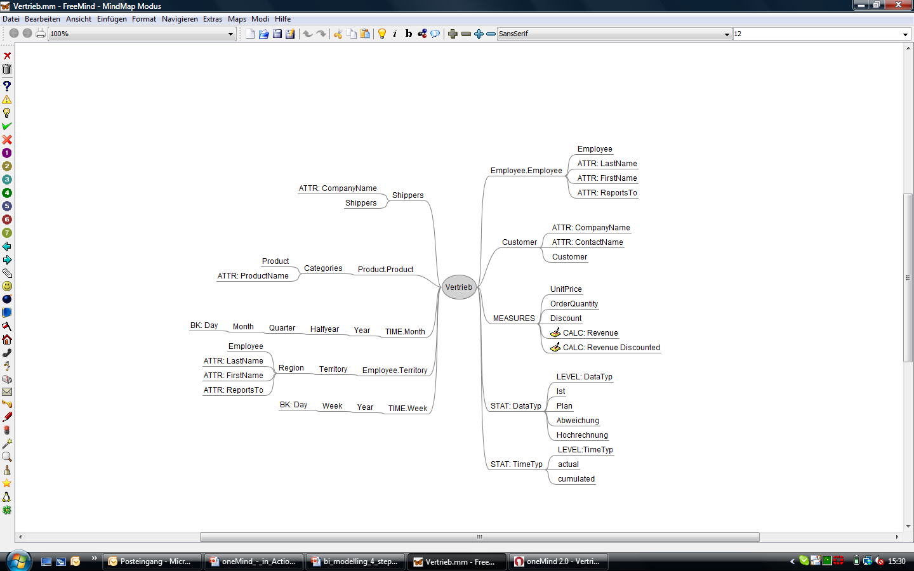
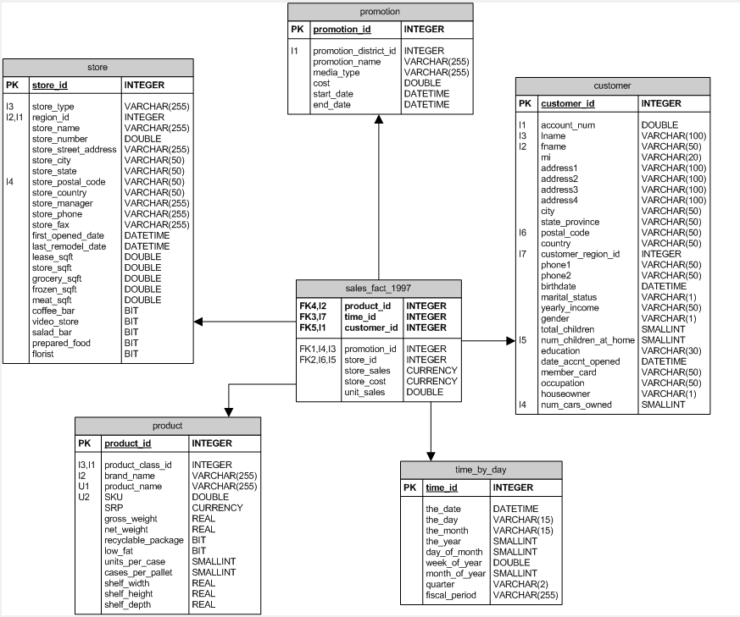
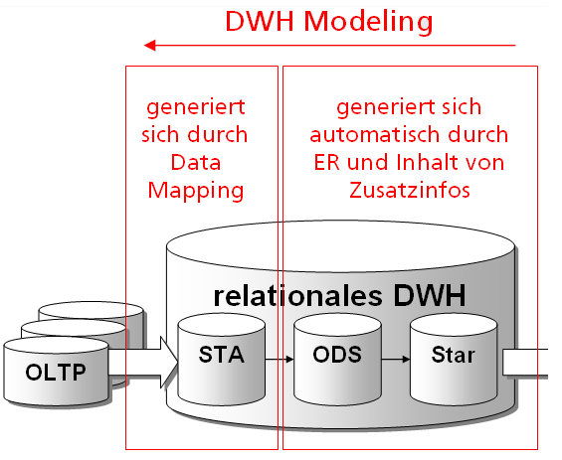




Business-Intelligence-Modellierung in vier Schritten
1 - Dimensionsmodellierung
2 - Star Schema Generation
3 - Data Mapping/Warehouse
4 - Cube Build/Reports
Warehouse Dimension Functions
Warehouse Fact Functions
Warehouse Historization Functions

Slide 100


Typische Operationen im BI (OLAP)
Beispiel Rotation am Würfel (aus Kemper u. a., 2010)
Beispiel Rotation an Tabellen (aus Gluchowski u. a., 2008)

Slide 101


Typische Operationen im BI (OLAP)
Beispiel Roll-Up und Drill-Down (aus Kemper u.a., 2010)
Beispiel Drill-Down (aus Gluchowski u.a., 2008)

Slide 102


Typische Operationen im BI (OLAP)
Beispiel Slice (Kemper u.a., 2010)
Beispiel Dice (Kemper u.a., 2010)

Slide 103
Wasserfall im Reporting
Fachabteilung stellt Bedarf
IT lokalisiert und analysiert die Daten, die benötigt werden
Wochen, Monate?
IT entwirft DW-Struktur
IT entwirft Ladestrategie
IT entwirft Cubes
IT baut Berichte
Fachbereich?

Slide 104
Das Dilemma
Flexibilität (Fachbereich ohne IT)
Bedarf
Governance
(Datenquellen sind durch IT definiert)
Notes:
BI liegt bei IT → wenig Flexibilität → IT will Steuerung behalten/Governance
Übergang zu Self Service BI
Governance: Unternehmensführung/Steuerung
Bedürfnis der IT ihre Steuerungsmöglichkeiten in Bezug auf die Kennzahlen-Strukturen sowie auf die gesamte BI-Infrastruktur zu erhalten (z.B. in Bezug auf Datensicherheit)

Slide 105
Agenda
Herausforderungen
Enterprise Business Intelligence
Self Service Business Intelligence
Und Excel?
Notes:
SSBI: Anwender erstellt Berichte ohne Zusammenarbeit mit IT
Intuitiv bedienbare Tools
Power BI, Tableau,

Slide 106
Die Vision
Geringere Kosten für Erstellung und Wartung
Vertrauenswürdige Daten und umfassendes Standard-Berichtswesen
Betrieb und Fachbereich sitzen in einem Boot
Hohe Flexibilität dank Self-Service mit vertrauten Tools
Transparenz über vorhandene Berichte
Zentraler Einstieg ins Berichtswesen unabhängig von Technologie und Ort
Von einer Push- zur Pull-Strategie
Realistisch?

Slide 107
Eine Abgrenzung
Enterprise Business Intelligence | Self-Service Analytics
Unterstützt skalierbares Data Sourcing einschließlich OLAP/MDX | Unterstützen Standardquellen, inkludieren aber auch lokale Dateien
Basiert auf qualitätsgesicherten Datenstrukturen | Optionale Datenmodellierung und -aufbereitung
Modelle sind starr, brauchen Zeit zur Änderung | Rapid Prototyping, effektiv für eine begrenzte Anzahl an Quellen
Fokus auf operationalem und transaktionalem Reporting mit detaillierten Strukturen und zum Teil komplexen Berechnungen | Ideal für Dashboards mit hoher Interaktivität und visuell
Basiert auf akzeptierten Standards (SQL, MDX) | Begrenzt auf anbieterspezifische Sprache (z. B. DAX)
Vielfältige Berichtsausgabe einschließlich Bursting | Flexible Darstellungsmöglichkeiten
Datengetriebene Bereitstellung inklusive Alerts | Begrenzte Automatisierung
Notes:
Bi-Lösung für Unternehmen
Hoheit Datenquellen: IT
Enge Zusammenarbeit mit IT
Anreicherung, Änderung Daten: IT
Heute: agiler; SSBI
Data Sourcing: verschiedene Quellen (Big Data)
MDX: Datenbanksprache OLAP
Burstin: autom. Verteilen von Standardberichten
Rapid Prototyp.: agil, schnell Entwicklung Prototyp

Slide 108
Self Service Business Intelligence
Eine Definition:
"empowered den Benutzer zur Erstellung eigener Berichte, so dass er arbeiten kann, ohne die IT zu involvieren."
Aber sinnvoller: Managed Self-Service BI
Self-Service Business Intelligence ist definiert als „die Möglichkeit des Endbenutzers, eigene Reports und Analysen im Rahmen einer abgestimmten IT-unterstützten Architektur und definiertem Werkzeugkasten zu erstellen.“
Gartner
Notes:
Managed Self-Serive BI = SSBI + klassische IT-Anforderungen
Hochwertiges Datenmanagement
Managed SSBI: Software, Datenarchitekturen und organisatorische Rahmenbedingungen, die beiden Seiten (Fachbereich und IT) gleichermaßen Rechnung tragen

Slide 109

Self-Service BI soll eine Entlastung der IT-Abteilung insbesondere bei der Datenaufbereitung bringen
Die technischen Voraussetzungen hierfür werden im Kapitel „Data Management“ erklärt!
Alex Gorlik: The Enterprise Big Data Lake
Notes:
Business aktiver
IT wird entlastet: modern DWH, Data Management

Slide 110
Risiken und Nebenwirkungen
Bewertung erfolgt vor allem aus technischer Perspektive (Machbarkeit, Performance)
Überforderung der Nutzer bei wachsender Komplexität des Informationsmodells
Unterschätzte Kosten von Visual Analytics und Self-Service Reporting (Lizenzkosten, Trainingsaufwand, Rückfragen durch gelegentliche Nutzer)
Informationsüberlastung begünstigt fehlerhaftes Entscheidungsverhalten

Slide 111
Eigenschaften von Managed Self Service aus Sicht des Controllings
Daten unterschiedlicher Qualitätsgrade
Kennzahlen im DW sind qualitätsgeprüft
Eigenverantwortung für lokale/ad-hoc-Daten
Controlling ist in der Bereitstellung der Data Marts involviert.
DW-Prozess muss dennoch agiler werden.
Notes:
Datenqualität
Eigenverantwortung
Data Marts

Slide 112
Self-Service-Eignung
Gute Kandidaten
Schlechte Kandidaten
Prototyping
kleiner Projektumfang
Ad-hoc-Analysen/ unregelmäßig
Selten benutze Daten
häufige Änderungen an Reports
Große Datenmengen
Inkrementelles Laden notwendig
Versionierung (Historisierung)
Komplexe Anforderungen (z. B. GuV/Cash Flow)
Sicherheitsmechanismen erforderlich
Fachbereich
BI-Team
Notes:
Rapid Prototyping, effektiv für eine begrenzte Anzahl an Quellen

Slide 113

Analytische Umgebungen

Slide 114
Agenda
Herausforderungen
Enterprise Business Intelligence
Self Service Business Intelligence
Und Excel?

Slide 115
Die Zukunft von Excel
Nicht der Webbrowser, sondern Excel bleibt der Einstieg/die Steuerungszentrale für den Controller
Mittlerweile sind zahllose Add-ins für alle Anwendungsfälle verfügbar.
Für einzelplatzbezogene Nebenrechnungen/Ad-hoc-Modelle auch in Zukunft unverzichtbar
Grenzen liegen in der komplexen (mehrdimensionalen) Modellierung
Erleichterter Zugriff auf Daten
Notes:
XLCubed

Slide 116
Agenda
Herausforderungen
Enterprise Business Intelligence
Self Service Business Intelligence
Und Excel?
KI im Reporting

Slide 117
Ansätze
Ansatz | Erläuterung
Cognitive Intelligence | System liefert nützliche zusammenhängende Informationen (Berichte, Hintergrundinformationen)
Recommender | Welche Berichte und -pfade wurden in der Vergangenheit ausgewählt (z. T. in Verbindung mit Likes)? Intelligente Filterung Maßnahmenvorschläge
Aufbereitung | Automatisches Ausgleichen von Datenqualität
Kommentierungen | Zusammenfassen von Einschätzungen
Benutzergetriebene Informationsverknüpfung | Automatische Verlinkung von Berichtsinhalten Lernen aus Navigationspfaden
Natürlichsprachiger Zugang | Auswahl von Berichten
Betriebswirtschaftliche Beratung | (dynamische) Hintergründe zu Kennzahlen, Strukturen z. T. unter Berücksichtigung des Benutzerprofils
Notes:
Cogn. Intelligence: Addon: KI Tools (Churn, Assoziationen, Textanalysen, Treiber, Kundensegmente)

Slide 118

Ansätze
https://docs.microsoft.com/de-de/power-bi/transform-model/desktop-ai-insights
Notes:
Ein Empfehlungsdienst (englisch Recommender System) ist ein Softwaresystem, welches das Ziel hat, eine Vorhersage zu treffen, die quantifiziert, wie stark das Interesse eines Benutzers an einem Objekt ist, um dem Benutzer genau die Objekte aus der Menge aller vorhandenen Objekte zu empfehlen, für die er sich wahrscheinlich am meisten interessiert. Typische Objekte eines Empfehlungsdienstes sind zum Beispiel Produkte eines Webshops, Musikstücke bzw. Künstler oder Filme. Ein Empfehlungsdienst soll dadurch zur Bewältigung der Informationsüberflutung beitragen, indem es dem Benutzer aus einer unübersichtlichen Menge an Objekten eine Teilmenge empfiehlt. Zur Ermittlung der passenden Empfehlungen verwendet ein Empfehlungsdienst Methoden des Maschinellen Lernens und des Information Retrievals.

Slide 119



Eine Kombination aus Machine Learning & KI + interaktivem Dashboard
Vergleich der Prognose und der tatsächlich bestellten Mengen im Zeitverlauf
Vergleich der Prognose und der tatsächlich bestellten Menge auf Standortebene
Vergleich der Prognose und der tatsächlich bestellten Mengen auf Produktebene
Notes:
Ein Empfehlungsdienst (englisch Recommender System) ist ein Softwaresystem, welches das Ziel hat, eine Vorhersage zu treffen, die quantifiziert, wie stark das Interesse eines Benutzers an einem Objekt ist, um dem Benutzer genau die Objekte aus der Menge aller vorhandenen Objekte zu empfehlen, für die er sich wahrscheinlich am meisten interessiert. Typische Objekte eines Empfehlungsdienstes sind zum Beispiel Produkte eines Webshops, Musikstücke bzw. Künstler oder Filme. Ein Empfehlungsdienst soll dadurch zur Bewältigung der Informationsüberflutung beitragen, indem es dem Benutzer aus einer unübersichtlichen Menge an Objekten eine Teilmenge empfiehlt. Zur Ermittlung der passenden Empfehlungen verwendet ein Empfehlungsdienst Methoden des Maschinellen Lernens und des Information Retrievals.

Slide 120
Agenda
Begrüßung/Einführung
Digitale Transformation
Einfluss auf Controller/Controlling
Prozessautomatisierung
Modern Business Intelligence
Big Data
Künstliche Intelligenz und Data Science
Data Management
Agiles Controlling
Aufbau einer Digitalisierungsstrategie

Slide 121

Big Data
Die Definition der Eigenschaften von Big Data geht auf Gartner (2011) zurück. Dort wurde das 3-V-Modell verwendet. Bei Big Data geht es um die Analyse großer Datenmengen aus vielfältigen Quellen in hoher Geschwindigkeit mit dem Ziel, wirtschaftlichen Nutzen zu erzeugen.
Geschwindigkeit
Datenmenge
Datenvielfalt
Analytics
https://gi.de/informatiklexikon/big-data/

Slide 122






Big Data
Im Internet werden pro Minute …
100 Stunden Videomaterial auf YouTube hochgeladen.
4.112.500 Google-Suchanfragen getätigt.
3.300.000 Einträge auf Facebook geteilt.
347.000 Tweets auf Twitter versandt.
48.000 Apps bei Apple heruntergeladen.
38.200 Fotos auf Instagram geteilt.

Slide 123


Big Data – Beispiele
Google-Flu-Trends: Schätzung von Grippeerkrankungen anhand von Google-Suchanfragen
Sport und Entertainment: Analyse von Spielerleistung und Gesundheitsparametern

Slide 124



Big Data – Beispiele
Tonalitätsanalysen (Sentiment Detection)
Intelligente Heimvernetzung
Busch-Jaeger

Slide 125
Agenda
Begrüßung/Einführung
Digitale Transformation
Einfluss auf Controller/Controlling
Prozessautomatisierung
Modern Business Intelligence
Big Data
Künstliche Intelligenz und Data Science
Data Management
Agiles Controlling
Aufbau einer Digitalisierungsstrategie

Slide 126
Verstehen, welche Einsatzmöglichkeiten KI, Machine Learning und Data Science bieten
Kennenlernen der typischen Vorgehensweise bei Projekten
Selbstständiges Anwenden von Datenexploration und Machine Learning mit KNIME
Lernziele

Slide 127
Erfolgsfaktoren für die Digitale Transformation im Controlling
Effizienz im Controlling
1.Geschäftsmodell
Daten-Management
2. Produkte/ Services
3. Kunden-erfahrung
Analytics
Controlling-Mindset
Fähigkeiten
Self- Controlling
4. Digitalisierung Wertschöpfungskette/Prozesse
5. Daten: Integration & Analytics
Agile Unternehmens- steuerung
6. Leadership & Management-Fähigkeiten
Business Partnering

Slide 128
Agenda
Einordnung
Methodisches Vorgehen
Anwendungsgebiete
Customer Analytics
Industrial Analytics
Finance Analytics
Business Value
Tipps und Herausforderungen
Tools

Slide 129
Stufen von Business Analytics: Die Methoden und Algorithmen sind seit Jahren bekannt, aber …
3
Prescriptive Analytics: Was sollte entschieden werden?
2
Predictive Analytics: Was wird wann und warum passieren?
1
Descriptive/Diagnostic Analytics: Was ist passiert? Einfache Metriken bis Mustererkennung

Slide 130








Aufgaben des Machine Learning
Predictive Analytics
Clustering | Klassifikation | Regression | Recommender
Unsupervised | Supervised | Supervised | (Supervised)
Strukturen erkennen | Elemente erkennen | Fehlende Werte bestimmen | Zusammenhänge erkennen
Stuhl?
Tisch?
Bank?

Slide 131
Machine Learning kann in allen Unternehmensprozessen zur Mustererkennung und Vorhersage eingesetzt werden.
Exemplarisch
Customer & Marketing | Sales & Customer Service | Operations | Fraud | HR
Campaign Analytics | Demand Generation Analytics | Logistics Optimization | Banking Fraud Analytics | Talent Management Analytics
Customer Segmentation | Incentives Management Analytics | Predictive Asset Maintenance | PS Intelligent Processing & Compliance Analytics | Change Management Analytics
Next Best Action | Pricing Analytics | Network & Flow Path Optimization | Insurance Claims Fraud Analytics | Organization Analytics
Digital Consumer Analytics | Promotions Analytics | Parts Optimization | Healthcare Compliance & Fraud Analytics | HR Forecasting
Loyalty Analytics | Contact Center Operations Analytics | Warranty Analytics
Customer Lifetime Value Analysis | Agent/Service Workforce Analytics | Forecasting & Demand Planning
Customer Retention & Churn Management | Sales Coverage Analytics | Replenishment & Inventory Optimization
Store Segmentation | Sales Talent Analytics | Planning Systems Optimization

Slide 132
Agenda
Einordnung
Methodisches Vorgehen
Anwendungsgebiete
Customer Analytics
Industrial Analytics
Finance Analytics
Business Value
Tipps und Herausforderungen
Tools

Slide 133






CRISP-DM – Ein typisches Machine-Learning-Vorgehen sieht wie folgt aus:
Ähnlich wie beim “klassischen” ETL von DWH Projekten, kann dies einer der arbeitsintensivsten Bereiche in Data Science sein.
Data Scientists erforschen verschiedene Verfahren und passen die Modelle/Algorithmen an
Business Understanding
Indentifikation der Ziele
Data Understanding
Datenerfassung und -bewertung
Data Preparation
Daten-
aufbereitung
Modeling Datenerfassung und Modellbildung
Evaluation
Modellevaluation und Ergebnisse
Deployment
Anwendung der Ergebnisse in der Praxis
Eine enge Zusammenarbeit mit den Fachbereichsexperten und den Data Scientists ist hier erforderlich
Die Überprüfung des Modells erfolgt gemeinsam mit dem Auftraggeber
Das Modell wird vom “Labor” in die “Fabrik” übertragen

Slide 134
Agenda
Einordnung
Methodisches Vorgehen
Anwendungsgebiete
Customer Analytics
Industrial Analytics
Finance Analytics
Business Value
Tipps und Herausforderungen
Tools

Slide 135


Customer Analytics: Kunden gewinnen, verstehen und binden
„Tante-Emma-Prinzip“
Wusste, was der Kunde zu kaufen pflegte
kannte die ganze Familie
konnte Kaufempfehlungen geben
Heute Kunden im Massenmarkt/Internet
Kunden sind anonym
agieren dynamisch und wechselwillig
Verständnis über die Ansprüche fehlt

Slide 136

Customer Analytics: Themenbeispiele
Kundensegmentierung
Customer Lifetime Value
Vorhersage Kundenverhalten
Text- und Spracherkennung
Chat Bots
Diagnoseassistent
Next Best Offer/Next Best Action
Churn Prediction
Neukunden-Miner/Lead Prediction

Slide 137

Customer Analytics: Kunden gewinnen, verstehen und binden
Prognose
Klassifikation
Segmentierung

Slide 138




Beispiel: Customer Analytics – Reifegrad
„Welcher Kunde ist abwanderungsgefährdet?“
…
„Welche Kampagne passt wann zu wem?“
Recommender
„Welche Kundentypen habe ich?“
Churn Prediction (Regression)
„Was sollte ich meinem Kunden als Nächstes vorschlagen?“
„Lerne Deine Kunden besser kennen.“
Campaign Optimization (Klassifikation)
Kunden-segmentierung
(Initiale) Kundenprofile
1
2
3
4
5
6
Customer Analytics Hub
„Alle Kundendaten an einer Stelle.“

Slide 139
Beispiel Kundensegmentierung
Use Case: Die Marketingabteilung einer Versicherung bekommt Kundensegmente, um ihre Kunden besser verstehen und somit die Kundengruppen gezielter ansprechen zu können.
ABC-Klassifizierung war gestern
Kunden haben unterschiedliche Interessen und unterschiedlichen Bedarf
Klares Bild der Kundenbasis
Kunden können entlang von Kundensegmenten zugeordnet werden
Kunden besser verstehen
Vorbereitung Kontakt mit Kunden

Slide 140

Mögliche Einbettung Kundensegmentierung
Banner
Kundensegmente
SEA
DMP
Data Science Platform
CRM
Fokus auf Prozesse:
Direktkontakt
Callcenter
Beschwerdemgmt.
Website
Social
Channel Tool
Mobile
Channel Tool
E-Mail
Channel Tool
Service- Daten
Device- Daten
ERP
Website
Tracking
Other Channels

Slide 141






Beispiel Kundensegmentierung Versicherung
Data Screening
Clusteranalysen/ Neuronale Netze
Passgenaue Kundenansprachen
Datenselektion
Datenanalyse
Dimensions-reduktion
Bestimmung Kundensegmente
Interpretation
Anwendung
Auswahl relevanter Daten
Self Organizing Feature Maps
Beschreibung und Visualisierung

Slide 142


Kundensegmentierung – Produktnutzung
Self Organizing Feature Maps
Kunden aus Segment 1 nutzen häufig das Portal und haben auffallend viele Neuabschlüsse – Es zeigt sich ein hoher Zusammenhang zwischen Portal-anmeldung und Anzahl Neuabschlüsse
PORTALANMELDUNG (JA/NEIN)
ANZAHL NEUABSCHLÜSSE
(LETZTE 5 JAHRE)

Slide 143


Kundensegmentierung – Alter
Im Segment 4 finden sich überwiegend ältere
Kunden (ab 60 Jahre) – Diese Kunden nutzen nur sehr selten das Online-Portal und verwenden für Kontaktaufnahmen mit dem Unternehmen zumeist das Telefon
Self Organizing Feature Maps
ALTER
PORTALANMELDUNG (JA/NEIN)
CALLCENTER-KONTAKTE

Slide 144

Kundensegmentierung - Alter
Als “Komplement” zu Segment 4 kann das Segment 5 angesehen werden – Hier sind junge Kunden (<23) enthalten, die das Portal sehr häufig verwenden – Kunden aus Segment 5 haben auffallend häufig an der “Kunden werben Kunden”-Aktion teilgenommen
Self Organizing Feature Maps
ALTER
PORTALANMELDUNG (JA/NEIN)
WEITEREMPFEHLUNGEN

Slide 145




Sicherheitsorientierte Portalnutzer
Onlineaffine
Neukunden
1
2
Überwiegend Männer 74 (+ 19)
Häufige Portalnutzer 76 (+23)
Interessiert an Altersvorsorge 82 (+43)
Mehrheitlich Frauen 77 (+ 32)
Tendenziell mehr Neuabschlüsse 67 (+23)
Hohes Potenzial Portalanmeldung 52 (+43)
Gesundheitsorientierte Ältere
Preisorientierte
Millennials
3
4
Mehrheitlich Ältere 74 (+ 10)
Seltene Portalnutzer 76 (-23)
Callcenter-Nutzer 82 (+43)
Überwiegend mittleres Alter 44 (+ 10)
Kleinstädter 52 (+16)
Hohes Potenzial KfZ-Versicherung 66 (+14)
Angaben in % (Fehlende Angaben: Weitere Cluster/Ausreißer)
Prozentuale Abweichung (+/-) zu Total

Slide 146
























Kundensegmente – Dashboard
Kunden-Dashboard
Segment 1
Historische Umsätze
Segment 2
Erfolg der letzten Marketing-Kampagne
Segment 3
Bevorzugter Kommunikationskanal selektiertes Kundensegment
Präferenzen Kanäle
Anbinden weiterer Datenquellen: z. B. Kundenumfragen
Ergebnisse Kundenumfrage selektiertes Kundensegment
Interesse am Portfolio

Slide 147

Beispiel: Next Best Offer (Recommender) – Dashboard
Selektion von wertvollen Kunden mit hoher Interaktion in der Vergangenheit.
Konkrete Produktempfehlung für die gewählten Kunden

Slide 148
Beispiel: B2B Neukunden-Miner/Lead Prediction
Individuell gestaltbare, interaktive Filter-Optionen
Anzahl identifizierter potenzieller Neukunden
Wie interessant sind die potenziellen Neukunden? Kundenliste mit einem per AI generierten KPI, der ausdrückt, wie interessant ein potenzieller Neukunde ist
Möglichkeit der Kartendarstellung für operative Betrachtung

Slide 149
Agenda
Einordnung
Methodisches Vorgehen
Anwendungsgebiete
Customer Analytics
Industrial Analytics
Finance Analytics
Business Value
Tipps und Herausforderungen
Tools

Slide 150

Industrial Analytics: Themenbeispiele
Produktsegmentierung
Predictive Maintenance
Anomalieerkennung
Predictive Quality
Parameter Recommender/Assistenzsysteme

Slide 151

Beispiel: Anomalieerkennung in der Produktion
Anomalieerkennung ermöglicht Predictive Maintenance und damit eine Minimierung von ungeplanten Betriebsstillständen

Slide 152


Beispiel: Predictive Maintenance Dashboard
1
Sensor-Aggregation (Streaming data – live)
Anomaly Detection on Signal Data
Machine Condition Monitoring
Machine Health (in %)
Mean Time to Failure
2
3
4

Slide 153



Beispiel: Predictive Quality & Parameter Recommender
Sensor Values Set Points Process Parameters
Classifier: Quality KPI I
1
3
5
2
4
Sensor Values Set Points Process Parameters
+ Environment
Regressor: Quality-KPI II
Sensor Values Set Points Process Parameters
+ Environment
+ Specification Limits
Parameter Recommender

Slide 154
Agenda
Einordnung
Methodisches Vorgehen
Anwendungsgebiete
Customer Analytics
Industrial Analytics
Finance Analytics
Business Value
Tipps und Herausforderungen
Tools

Slide 155

Finance Analytics: Themenbeispiele
Demand Forecasting
Sales Forecasting
Cash Flow & Liquidity Prediction
Anomalieerkennung
Fraud Detection
News Recommender

Slide 156

Einsatz von Predictive Analytics in der Planung
Was sind zukünftig die größten Herausforderungen in Ihrer Planung, denen Sie mit
Predictive-Planning-Methoden begegnen wollen? (n=308)
1
BARC, 2018
Notes:
Ursache-Wirkung
Prozesse verkürzen
Besser unterstützen
…

Slide 157

Predictive Analytics in der Planung
Mit welchen Ansätzen planen Sie Predictive Planning and Forecasting
in den zuvor abgefragten Bereichen einzusetzen? (n=308)
1
BARC, 2018
Notes:
Budegtrieurng
Treiberabhängigkeiten
Interne Daten
Simulationen

Slide 158
Treiberorientierung
Klassischer Bereich (geringe Varianz)
Preis
Marketing
Umsatz
*
Absatz-menge
Rabatt
NOPAT
-
*
Qualität
Betrieb- liche Steuern
Variable Stück-kosten
Wechselkurs
Variable Kosten
Einkaufs- preise
EVA
-
-
Preisindizes
Betrieb-liche Kosten
+
Fixe Kosten
L&G-
empfänger
Arbeits-
stunden
Absatz-menge
Gesamt- kapital-kosten
Eigen-kapital- kosten
Analytischer Bereich (hohe Varianz)
+
z. T. außerhalb der Controlling-Welt
Abhängigkeitsvermutungen
Hohe Dimensionalität/Granularität
u. U. hohe Variabilität
Methodische Komplexität
Fremd- kapital- kosten
Notes:
Treiberbäume
Economic Value Added (EVA)
NOPAT „Net Operating Profit After Taxes“

Slide 159
Ausblick: Predictive Analytics hilft besonders, Ursache-Wirkungs-Zusammenhänge zu verstehen und Chancen/Risiken zu erkennen
Ursache-Wirkungs- Zusammenhänge
Erkennen möglicher Ursache-Wirkungs-Zusammenhänge
Operative Einflussgrößen finanzieller KPI werden klarer
Steuerungs- qualität
Ableitung klarer Handlungsempfehlungen
Controller kann als Business-Partner dem Management und den Operating Units helfen, Wertpotenziale zu heben
Prognose- automatisierung
Umsatz-/ Gewinn-/Cash-Flow-Prognosen
Objektivierung der Planwerte
Automatisierung von Prognosen bzw. Planungsschritten
Risiko- management
Durch Identifizierung von Wertpotenzialen und -treibern, werden gleichzeitig auch die Risiken klarer
Kann helfen, in Wahrscheinlichkeiten zu denken
Aber Gefahr: Daten-„Blindheit“, falsche Schlüsse (Modellrisiko), Kein Nutzen (Use Case) von Methoden

Slide 160




Beispiel: Demand Forecast Lebensmittelindustrie
Komplexes Netz aus Produktions-, Umschlags- und Filialstandorten
Breites Sortiment, möglicherweise verderbliche Waren
Schwankungen in der Nachfrage
Sehr kompetitives Umfeld

Slide 161






Beispiel: Demand Forecast Lebensmittelindustrie
Die Frage nach der optimalen Produktionsmenge stellt sich für jedes Produkt
Komplexe Planung erforderlich

Slide 162



Beispiel: Demand Forecast Lebensmittelindustrie
Datengrundlage
Forecast
Historische Verkaufsdaten
Feiertage und Ferien
Historisches Wetter und Wetterprognosen
Aktionen
Bevölkerungsdichte
…
Basierend auf KI-Verfahren
Tagesgenau
Regional
Bis zu 10 Tage im Voraus

Slide 163

Beispiel: Demand Forecast Lebensmittelindustrie
Vergleich der prognostizierten und der bestellten Mengen
Filtern nach Produkten und Standorten

Slide 164

Beispiel: Demand Forecast Lebensmittelindustrie
Differenz Vorhersage und Realität

Slide 165
Agenda
Einordnung
Methodisches Vorgehen
Anwendungsgebiete
Customer Analytics
Industrial Analytics
Finance Analytics
Business Value
Tipps und Herausforderungen
Tools

Slide 166
Beispiel Business Value: Mit KI zuverlässig Bedarf vorhersagen
Herausforderung
Ein Hersteller von Backwaren benötigt präzise Vorhersagen, wie viele Brötchen er jeden Tag aller Wahrscheinlichkeit nach verkaufen wird. Ziel ist es, Überproduktion und Unterproduktion zu vermeiden, um einerseits Kosten zu sparen, andererseits entgangene Erlöse aufgrund einer unerwartet hohen Nachfrage zu vermeiden. Der Hersteller benutzt bereits ein gängiges Planungs- und Analysetool zur Vorhersage. Das Tool liefert aber teilweise noch zu große Abweichungen zwischen Vorhersage und tatsächlichem Bedarf.
Lösung
Mithilfe von State-of-the-art-Verfahren aus dem Bereich der Künstlichen Intelligenz wird mit Demand Forecast ein individuelles Modell entwickelt, das für eine genaue Vorhersage des zukünftigen Bedarfs sorgt. Hierbei wird eine Vielzahl an Daten berücksichtigt (z .B. regionale Besonderheiten, Wetterverhältnisse, Angebote, saisonale Schwankungen etc.)
Ergebnis
Die Produktionskosten eines Brötchens liegen bei 5 ct. Für jedes verkaufte Brötchen entsteht ein Erlös von 10 ct.
Durch den Einsatz von KI ergeben sich im Beispiel Ersparnisse von 3.100 € pro Woche. Das sind pro Jahr 161.200 € und damit eine Ersparnis von 30 % – und das bei nur einem Artikel. Schon kleine Verbesserungen in der Vorhersage sorgen dafür, dass die Gesamtkosten deutlich gesenkt werden.
.
 |  |  | Ohne Einsatz von KI | Ohne Einsatz von KI |  |  | Mit KI Modell
Tag | Realer Bedarf |  | Produktion | Diff. | Kosten | Entgangener Erlös | KI Vorhersage Bedarf | Diff. | Kosten | Entgangener Erlös
Mo | 90.000 |  | 110.000 | 20.000 | 1.000,00 € | - | 96.000 | 6.000 | 300,00 € | -
Di | 115.000 |  | 105.000 | -10.000 | - | 1.000,00 € | 112.000 | -3.000 | - | 300,00 €
Mi | 100.000 |  | 105.000 | 5.000 | 250,00 € | - | 104.000 | 4.000 | 200,00 € | -
Do | 80.000 |  | 85.000 | 5.000 | 250,00 € | - | 79.000 | -1.000 | - | 100,00 €
Fr | 90.000 |  | 85.000 | -5.000 | - | 500,00 € | 92.000 | 2.000 | 100,00 € | -
Sa | 40.000 |  | 50.000 | 10.000 | 500,00 € | - | 38.000 | -2.000 | - | 200,00 €
So | 70.000 |  | 60.000 | -10.000 | - | 1.000,00 € | 74.000 | 4.000 | 200,00 € | -
 |  |  | Summe: | Summe: | 2.000,00 € | 2.500,00 € |  | Summe: | 800,00 € | 600,00 €
 |  |  | Gesamtkosten: | Gesamtkosten: | 4.500,00 € |  | Gesamtkosten: | Gesamtkosten | 1.400,00 €

Slide 167
Beispiel Business Value: Mit KI Conversion-Rate erhöhen
Herausforderung
Ein bekanntes deutsches Reiseunternehmen war mit der Situation konfrontiert, dass die Conversion-Rate und die Abmelderaten beim Newsletter-Versand nicht den Erwartungen entsprach. Zudem fehlte dem Unternehmen ein umfangreiches Verständnis zu den Kunden und deren Vorlieben. Personas wurden häufig aufgrund von subjektiven Eindrücken gebildet.
Lösung
Alle relevanten Daten werden in einer zentralen Kundendatenbank gebündelt. Auf dieser Basis werden datengetriebene Kundensegmente gebildet, die ein objektives Bild typischer Kundengruppen und von deren Vorlieben aufzeigen. Diese Segmente bilden die Basis für kundenindividuelle Newsletter (Recommender).
Ergebnis
Durch den Einsatz eines AB-Tests zeigt sich, dass durch den Einsatz von Kundensegmenten und Recommendern bessere Marketing-KPIs erreicht werden im Vergleich zu gängigen Newsletter- und Mailing-Systemen. So buchen die Nutzer mehr und kaufen häufiger Zusatzleistungen. Klare Umsatzsteigerungen sind die Folge.
Ohne Kundensegmenten & Recommender
Mit Kundensegmenten & Recommender
Kampagnen pro Jahr: 141
Aussendungen pro Jahr: 54 Millionen
Conversion-Rate: 0,1 %
Abmelderate: 0,2 %
Kampagnen pro Jahr: 154
Aussendungen pro Jahr: 25 Million (54 % weniger)
Conversion-Rate: 0,3 % (+ 300 %)
Abmelderate: 0,09 % (- 55 %)

Slide 168
Agenda
Einordnung
Methodisches Vorgehen
Anwendungsgebiete
Customer Analytics
Industrial Analytics
Finance Analytics
Business Value
Tipps und Herausforderungen
Tools

Slide 169

… in der Praxis kommt es zum mangelnden Einsatz von Statistik-Methoden und Machine Learning:
Information Overload (Business Units, Key Accounts, Produkte)
Manuelle Auswertung und Schätzungen
Muster-Erkennung erfordert Statistik-Kenntnisse
Daten-Auswertung (ML) erfordert Programmier-Kenntnisse
Kein strukturiertes Domain-Knowledge

Slide 170

Was ist ein Data Scientist?
Ein “Data Scientist” …
… braucht wichtige Charaktereigenschaften: Er ist neugierig; forscht; stellt Fragen; hinterfragt alles kritisch: „Nichts ist heilig“.
… hat ein breites Wissensspektrum in mathematischen und statistischen Methoden.
… braucht gute IT-Skills, um Datenquellen zu kombinieren und sich durch Ströme von Daten durcharbeiten zu können.
… ist ein guter Wissenschaftler. Schlussfolgerungen folgen den Daten, nicht umgekehrt.

Slide 171
Tipps und Herausforderungen
Business
Verstehe den (Geschäfts-)Prozess
Verstehe die Beziehung zu den Daten
Vertraue nicht auf das Data Understanding des Unternehmens
Beantworte die richtigen Fragen
Enge Zusammenarbeit mit Business
Data Science bedeutet Veränderung und erfordert Change Management
Gewinne das Vertrauen der Menschen
Use Case Auswahl/Projekt-Set-up
Folge dem Prinzip "Think big, start small"
Nicht zu früh operationalisieren
Fail fast (You will fail!)
Aus Misserfolgen lernen
Sei agil
Wechsele wenn nötig den Use Case
Glaube nicht an zu gute Ergebnisse

Slide 172
Agenda
Einordnung
Methodisches Vorgehen
Anwendungsgebiete
Customer Analytics
Industrial Analytics
Finance Analytics
Business Value
Tipps und Herausforderungen
Tools

Slide 173






Machine Learning-Werkzeuge:
Data Science Tools
Code
GUI
Cloudlösung
On premise
Cloudlösung
On premise
z. B. Google Data Lab, Data Science VM (Azure)
z. B. Python, R
z. B. Azure ML
z. B. KNIME, Rapidminer
Notes:
172
172

Slide 174

Beispiel: Trainiere Entscheidungsbaum mit KNIME
Datenimport
Datenmerge & -split
Training
Validierung & Bewertung

Slide 175
Agenda
Begrüßung/Einführung
Digitale Transformation
Einfluss auf Controller/Controlling
Prozessautomatisierung
Modern Business Intelligence
Big Data
Künstliche Intelligenz und Data Science
Data Management
Agiles Controlling
Aufbau einer Digitalisierungsstrategie

Slide 176
Kennenlernen der wesentlichen Entwicklungen
Einschätzen der unterschiedlichen Technologien und Werkzeuge im Hinblick auf die Arbeit des Controllers
Einordnung in die Anforderungen des Controllings
Lernziele

Slide 177
Erfolgsfaktoren für die Digitale Transformation im Controlling
1.Geschäftsmodell
2. Produkte/ Services
3. Kunden-erfahrung
4. Digitalisierung Wertschöpfungskette/Prozesse
5. Daten: Integration & Analytics
6. Leadership & Management-Fähigkeiten
Business Partnering
Agile Unternehmens- steuerung
Self- Controlling
Analytics
Daten-Management
Effizienz im Controlling
Fähigkeiten
Controlling-Mindset

Slide 178

Stammdaten- und Datenqualitätsmanagement
Im Hinblick auf das neue Jahrzehnt bleiben auch 2021 die beiden Trends Stammdaten- und Datenqualitätsmanagement an erster Stelle. Die Bedeutung dieser Themen lässt sich ganz einfach erklären: Nur auf der Grundlage korrekter Daten können Menschen die richtigen Entscheidungen treffen.
https://barc.de/bi-trends-2020

Slide 179
Stammdaten- und Datenqualitätsmanagement
Quelle: Studie „Modernes Datenmanagement für die Analytik“, BARC (2015)
Notes:
Treiber für Veränderungen im Datenmanagement
- Erwartungen
- Vielfalt Datenquellne
- Geschäftsprozesse
- Wettbewerbsfähigkeit

Slide 180
Data Warehouse
Definition Data Warehouse (Inmon, 2000)
Ein Data Warehouse ist eine themenorientierte, integrierte, zeitraumbezogene und persistente Sammlung von Daten, um das Management bei seinen Entscheidungsprozessen zu unterstützen.
Notes:
Warenhaus
Themenorientiert
Integriert
Zeitraum
Persitsent
ETL
Arbeitsbereich; Basisdatenbank, Meta, DWH, ODS, Analysekomponeten

Slide 181

Data Warehouse - Gesamtarchitektur
Notes:
ETL:
o Vereinheitlichen, konsolidieren, bündeln
o Extraktion: Daten in Arbeitsbereich übertragen
o Transformation: standardisiert, vereinheitlichen, fehlerhafte Daten etc.
o Laden: Daten in Basisdatenbank und DWH laden
Arbeitsbereich:
o Tranformieren
o Integrieren
o Datenzwischenspeichern
o Vorstufe um Basisdatenbank nicht zu beeinträchtigen
Basisdatenbank
o Datendrehscheibe
o Daten sammeln
o Sammel und Integrationsfunktion
o Distributionsfunktion / Verteilen der Dtaen
o Auswertungsfunktion möglich
o Quell der Wahrheit, single point of truth
o Wird in der Praxis auch drauf verzichtet
Operational Data Store
o Themenorientiertes DWH wird um transaktonsorientiertes Komponente erweitert
o Anbindung an operative Anwendungen
o Werden nicht historisiert, sondern überschrieben
o Häufigere Aktualisierung
o Trend zum Realtime DWH
o Themenorintiert, integriert, zeitpunktbezug, volatil, hoher detailgrad
o Verschiedene Klassen: 0 keine Schnittstelle, Integration, 3 integrierte Daten werden in DWH übertragen, ausgewertet.
Metadatenbank
o Hintergundinfos über Datenquellen, Transformationne
o Dateninfos und betriebswirtschaftl. Infos
o Informations- und Navigationskatalog (Graphiken, Texte, recherchieren)
DWH
o Datenbasis
o Für die Analyse notwendigen Daten
o Ausgerichtet auf Analysebedürfnisse des Anwenders
Analysekomponente: OLAP, Data Mining,

Slide 182

Data Warehouse – Hält Daten strukturiert vor

Slide 183
Data Warehouse – Problem: Es gibt auch unstrukturierte Daten
Mediendateien (z. B. Fotos, Videos und Audiodateien)
Office-Dateien (z. B. Word-Dokumente)
Textdateien
Protokolldateien

Slide 184
Traditionelles Data Warehouse vs. Modernes Data Warehouse
Traditionelles Data Warehouse (TDWH)
Modernes Data Warehouse (MDWH)
On-Prem
On-Prem
Reporting
Reporting
Prozesse
Datenbereitstellung
Datenvirtualisierung
Cloud
Metadaten Management
Datenintegration
Data Governance
Datenintegration
Datenakquisition
Datenakquisition
ETL
ETL
ELT
On-Prem
Quellsysteme
TDWH
Sensordaten
strukturiert
semi-/unstrukturiert
Themen damals:
Integration der On-Premises-Systeme
Strukturierte Daten mit überschaubarem Volumen
Metadatenmanagement
Künstliche Redundanz für Performanz beim Reporting
Anwendungszweck: Deskriptives Reporting
Themen heute:
Adaption neuer Technologien
Skalierbarkeit von Speicher- und Rechenleistung
Semi- und unstrukturierte Daten mit exzessiven Datenvolumen
Agile Erfüllung von Fachbereichsanforderungen
Etablierung einer Analytics Platform
Anwendungszweck: Integration von Analytics in Geschäftsprozesse
Notes:
TDWH:
Rel Datenbanksystem
Schema on Write: überschaubare Datenmenge an strukturierten Daten
MDWH:
Data Governance: ganzheitlich, Datenqualität, Sicherheit, Schutz
Schema on Read: große Volumina unstruktr. Daten
ETL: Daten kopieren, umwandeln, laden, gut bei begrenzter Datenmenge
ELT: laden, transformieren – Ladezeiten reduzieren, größere Datenmenge

Slide 185

















Referenzarchitektur
Activate
Dynamics 365
Portal Management
Portal Finance
Portal Sales
…
Portal Production
Beispiel Microsoft Azure
Informationsvirtualisierung
pmOne
Share
Reports
Dashboards
BI-Self-Service
KI
Alerting
Cloud-Plattform
Data Catalog
Datenvirtualisierung
Datenintegration (DWH)
Analytics-Plattform
Azure Databricks
Spark Cluster
Datenakquisition
Azure Data Lake
Azure Data Catalog
Batch Processing
Stream Processing
Azure Data Factory
Azure Stream Analytics
Quellsysteme
TDWH
Legacy / Host
Webdaten
ERP
SaaS
Sensor-daten
Social Media
IoT
Dynamics 365
Notes:
Data Lake = Rohdatenspeicher
Azure Data Factory: Datenintegration (ETL)
Batch Processing: Daten werden erst sortiert, strukturiert, dann Ablage in Datenbank
Azure Stream Analytics: Daten in Echtzeit verarbeiten, nicht zwischenspeichern
Datenakquisation: Datenerfassung
Synapse = SQL DWH
Data Catalog = Meta Daten

Slide 186
Data Warehouse versus Data Lake
Aspekt | Data Warehouse | Data Lake
Inhalte | Strukturiert, Verarbeitet | Strukturiert, semi-strukturiert, unstrukturiert, roh
Verarbeitung | Schema on Write | Schema on Read
Speicher | Teuer für großes Volumen | Designt für Einfachspeicher
Agilität | Starre Konfiguration | Hoch agil, rekonfigurierbar bei Notwendigkeit
Sicherheit | Kein Problem | In Entwicklung
Nutzer | Business User | Data Scientist (besonders mit DL Kenntnis)
Notes:
inMemory. Arbeitspeicher als Datenspeicher, Nicht Festplatte
Haddop: mapreduce (schema on read)
nosql
Skalierbar

Slide 187



On-Premises vs. Cloud
On-Premises | Cloud
Genaue Vorabplanung der notwendigen Ressourcen notwendig Skalierbarkeit über Zukauf von ressourcenbindender Hardware Ressourcen für die Wartung und Instandhaltung nötig Vorabinvestitionen notwendig Größere Kontrolle über die Architektur durch eigene Anschaffung und Eigenbetrieb Völlige Transparenz über die eigenen Daten und deren Verbleib Durch die Anschaffung eigener Hardware sind auch sehr spezielle Customization-Wünsche abbildbar | Skalierbarkeit auf Knopfdruck, die für mehr Flexibilität in der Umsetzung und weniger Planungsaufwand vorab sorgt Keine Ressourcen für die Wartung und Instandhaltung notwendig Datenschutz gewährleistet durch Datenhaltung in lokalen, professionell geschützten Rechenzentren Fokus auf das Kerngeschäft und den Ausbau von Wettbewerbsvorteilen, nicht auf das Betreiben von Datenbanken Gerüstet für die Zukunft. Ändern sich Anforderungen oder ergeben sich neue Geschäftsfelder, bietet die Cloud die nötige Flexibilität Perspektive auf operative Integration Prozess-Automatisierungen (z. B. Re-Training von ML-Modellen) „Pay-as-you-Go“-Zahlungsmodell Reproduzierbarkeit via Scripted Infrastructure
Notes:
On premises vor Ort
Server, Eigene Harware, eigendes Rechenzentrum
Kosten Personal, Wartung, Support
Eigenverantwortung
Maximale Kontrolle
Datensicherheit (DSGVO) Server in D

Slide 188
Treiber & Trends für die Modernisierung
Unternehmerischer Wertbeitrag & Fokus auf das Kerngeschäft
Nach Bedarf skalierbare und stets moderne Infrastruktur
Integration von semi- und unstrukturierten Daten mit großen Volumina
Erhöhung der Sicherheit und Sicherstellung der Data Governance
Etablierung einer performanten Analytics Platform
Kostensenkungen durch verbrauchsorientierte Abrechnung

Slide 189
Agenda
Begrüßung/Einführung
Digitale Transformation
Einfluss auf Controller/Controlling
Prozessautomatisierung
Modern Business Intelligence
Big Data
Künstliche Intelligenz und Data Science
Data Management
Agiles Controlling
Aufbau einer Digitalisierungsstrategie

Slide 190
Wie wirken sich die Veränderungen auf das Hauptwerkzeug des Controllers aus?
Welche Ansätze gibt es?
Was eignet sich für die Digitale Transformation?
Lernziele

Slide 191
Erfolgsfaktoren für die Digitale Transformation im Controlling
1.Geschäftsmodell
2. Produkte/ Services
3. Kunden-erfahrung
4. Digitalisierung Wertschöpfungskette/Prozesse
5. Daten: Integration & Analytics
6. Leadership & Management-Fähigkeiten
Business Partnering
Agile Unternehmens- steuerung
Self- Controlling
Analytics
Daten-Management
Effizienz im Controlling
Fähigkeiten
Controlling-Mindset

Slide 192
Agenda
Agile Unternehmenssteuerung
OKR
Scrum

Slide 193
Damit fing es an: Beyond Budgeting
Selbststeuerungsrahmen schaffen
Befähigung der Manager
Verantwortlichkeit Ergebnisse schaffen
Kundenzentrierte Organisation schaffen
Marktähnliche Koordination ermöglichen
Selbstverantwortlichkeit unterstützen
Relative Ziele
Angepasster Strategieprozess
Frühwarnsysteme nutzen
Nutzbarmachung Ressourcen
Measurement und Kontrolle
Anreiz und Entlohnung
Notes:
ÜBERSPRINGEN
NICHT Top-Down
Teams, enger am Kunden
Relative Ziele statt fixierte Budgets
Controller Sparringpartner
Übernimmt Verantwortung
ohne traditionelle Budgets die Performance zu steuern und Entscheidungsprozesse zu dezentralisieren. Ziel ist es, Unternehmen effektiver und schlagkräftiger zu machen und der Geldverschwendung vorzubeugen.

Slide 194
Agenda
Agile Unternehmenssteuerung
OKR
Scrum

Slide 195
Herausforderungen
“Your company has 21st-century technology, mid-20th-century management processes, all built atop 19th-century management principles.”
Gary Hamel
“We basically unplug anything which is annual. The notion is that, in the digital age, sitting down once a year to do anything is weird, it’s just bizarre.”
Jeff Immelt, CEO GE, 2015
Notes:
Nicht einmal im Jahr
Ihr Unternehmen verfügt über Technologien des 21. Jahrhunderts und Managementprozesse aus der Mitte des 20. Jahrhunderts, die alle auf Managementprinzipien aus dem 19.
Gary Hamel
Wir schalten grundsätzlich alles ab, was jährlich stattfindet. Die Vorstellung, sich im digitalen Zeitalter einmal im Jahr hinzusetzen, um irgendetwas zu tun, ist seltsam, es ist einfach bizarr.

Slide 196
OKR-Prinzipien
Objective
Was soll erreicht werden?
Qualitativ, ambitioniert, inspirierend, zeitgebunden
Key Results
Wie kann das Objective erreicht werden?
Quantitativ, messbar, operativ
Fokus
Maximal fünf Objectives und vier Key Results pro Objective
Nur strategische Projekte und Initiativen, kein reguläres Tagesgeschäft
Partizipation
Mindestens 60 % der OKRS kommen vom Team
Kein Diktieren, alle Beteiligten müssen zustimmen
Transparenz
Alle Mitarbeiter des Unternehmens bestimmen OKRs für das Quartal
Die OKRs jedes Mitarbeiters sind öffentlich zugänglich, z. B. über das Intranet
Bewertung
Bewertung jedes OKRS auf einer Skala von O bis 1
Bewertungen zwischen 0,6 und 0,7 gelten als gut
Notes:
- Mitarbeiter warden in Zielsetzung mit einbezogen
Intrinsiche Motivation
Unternehmensziel, z.B. 10% Wachstum
OKRs jedes Team bilden

Slide 197
Einige Anwender
Accenture
Adobe
Amazon
American Global Logistics
Anheuser-Busch
Asana
Baidu
Box
CareerBuilder
Capco
Cap Gemini
Datto
Dell
Deloitte
Department of the Navy
Domo
Dropbox
Edmunds
Eli Lilly
Eventbrite
Facebook
FiServ
Flipboard
Gap
GE
Google
GoPro
InsideSales
Instructure
Intel
ISO Energy
Juniper Networks
Kelly Services
KupiVIP
LG
LinkedIn
Lookout
Lumeris
Malwarebytes
Microsoft
Moz
Mozilla
Nerd Wallet
Netflix
Oracle
Panasonic
Paperless Post
Rackspace
Salesforce.com
Samsung
Schneider Electric
Sears
Siemens
Slack
Spotify
Splunk
SunEdison
Tableau
Twitter
UpWind Solutions
Viacom
Vmware
Vox Media
Yahoo
Zendesk
Zynga

Slide 198

Was macht ein effektives Ziel aus?
Notes:
ÜBERSPRINGEN
Zusätzliche Tips:
Vermeide den Status-Quo
Verwende klärende Fragen
Verwende eine positive und einfache Sprache
Verwende einfache Regeln
Starte mit einem Verb

Slide 199

Was macht ein effektives „Key Result“ aus?
Notes:
ÜBERSPRINGEN

Slide 200

Ein Beispiel
Notes:
Meist aus Vision und Mission Statement abgeleitet (Rahmen)
Hier Edeka Beispiel
Unternehmens OKR
Team OKR
Individuelles OKR
Moal midterm goals

Slide 201
Eine Erfolgsstory
Sears Holdings Corporation, Chicago, Einzelhandel, 196.000 MA
Messzeitraum: 18 Monate (2015/2016)
3 % Steigerung des Leistungsniveaus bei inkonsistenter Verwendung von OKR (1-3 Zyklen, aber nicht alle 4 pro Jahr)
11,5 % Steigerung des Leistungsniveaus bei konsistenter Verwendung von OKR (alle Zyklen pro Jahr)
8,5 % Steigerung im Umsatz pro MA bei konsistentem Einsatz von OKR
https://www.linkedin.com/pulse/sears-holding-company-study-shows-okrs-impactbottom-line-ben-lamorte

Slide 202
Agenda
Agile Unternehmenssteuerung
OKR
Zukunft der Planung
Scrum

Slide 203



Agile Vorgehensweise – Beispiel Scrum
Open
In Progress
Done
24h
Daily
Sprint
Product Backlog
Sprint Backlog
User Story
Lieferfähiges Produktinkrement
Sprint Planning
Sprint Review
Sprint Retrospective

Slide 204
Agile Vorgehensweise – Beispiel Scrum
Sprint
2 Wochen
Machine Learning Projekt
Sprint
2 Wochen
Sprint
2 Wochen
…
Business/Data Understanding Frage geklärt und spezifiziert
Data Screening Datenzugriff sichergestellt
Erste Analysen abgeschlossen
Datenqualität bewertet
First Model Iteration (Baseline) Workflow für maschinelles Lernen einrichten
Erste Fragen beantworten
Sprint Planning
Daily Scrum
Sprint Review
Sprint Retrospective

Slide 205



Scrum Rollen
Scrum Master
Servant Leader
Schafft Hindernisse aus dem Weg
Fördert Scrum in der Organisation
Product Owner
Value Maximizer
Verantwortlich für Produkt-Release
Verantwortlich für Product Backlog
Austausch mit Stakeholdern
Marktbeobachtung
Development Team
z. B. Team aus Data Scientists/Data Engineers
Cross-funktionales Team
Selbstorganisiert
Eigenverantwortlich für ihre Arbeit
3 bis 9 Teammitglieder

Slide 206




Kanban Boards
Funnel
Implementing
Done
Transparente Darstellung des Projektstatus und -fortschritts
Basis für PL, Product Owner, Scrum Master und Entwickler
Neue Erkenntnisse ändern die Priorität
Beispiele: Jira, Azure Devops
#3 Model Deployment (v1)t
#2 Model Training & Eval.
#1 Data Screening
Due: 31.01.2019
Due: 14.01.2019
Due: 14.01.2019
#6 mlFlow for Model History
#5 Report Manager.
Due: 14.01.2019
Due: 14.01.2019
#4 API Connector
Due: 2.01.2019

Slide 207
Agenda
Begrüßung/Einführung
Digitale Transformation
Einfluss auf Controller/Controlling
Prozessautomatisierung
Modern Business Intelligence
Big Data
Künstliche Intelligenz und Data Science
Data Management
Agiles Controlling
Aufbau einer Digitalisierungsstrategie

Slide 208
Wie wirken sich die Veränderungen auf das Hauptwerkzeug des Controllers aus?
Welche Ansätze gibt es?
Was eignet sich für die Digitale Transformation?
Lernziele

Slide 209
Erfolgsfaktoren für die Digitale Transformation im Controlling
1.Geschäftsmodell
2. Produkte/ Services
3. Kunden-erfahrung
4. Digitalisierung Wertschöpfungskette/Prozesse
5. Daten: Integration & Analytics
6. Leadership & Management-Fähigkeiten
Business Partnering
Agile Unternehmens- steuerung
Self- Controlling
Analytics
Daten-Management
Effizienz im Controlling
Fähigkeiten
Controlling-Mindset

Slide 210
Herausforderungen
Problem | Symptome
Es fehlt eine digitale Vision. Eine Strategie ist nicht erkennbar. | Entscheidungen wirken ad-hoc-getrieben. Häufig nur ein einziger, spezifischer Fokus.
Der Wertbeitrag von initialen Use Cases ist unklar. | Vorstellungen sind abstrakt. Anekdotische Argumentation.
Analytische Rollen sind nicht definiert. | Alle versuchen sich in den verschiedenen Themen und Funktionen.
Es fehlt ein analytischer Transformator. | Die Ergebnisse behalten prototypischen Charakter. Eine Prozessintegration gelingt nicht.
Organisatorisch isolierte analytische Kompetenz. | Methode geht vor Problem. Die Lösungen sind "overengineered".
Alle Daten werden müssen bereinigt werden. | Es wird ein umfassendes Warehouse konzipiert.
Analytische Werkzeuge werden ohne konkreten Einsatz angeschafft. | Die "Features" der Werkzeuge stehen im Vordergrund. Die Abteilungen gehen unterschiedliche Wege.
Die sozialen und regulatorischen Implikation werden unterschätzt. | Wie gut wird die Belegschaft auf die neue Welt vorbereitet? Bestehen Ängste? Wie stellt sich der Betriebsrat?

Slide 211

Verfügt Ihr Unternehmen über eine Digitalisierungsstrategie?
n=227
Notes:
C:\MCT\GoogleDrive\Container Dropbox\Studie Digitalisierung (conflict 2018-08-11-00-00-13).pdf

Slide 212

Folge: Die Wirkung der Initiativen bleiben unscharf und in der Regel unter ihrem möglichen Optimum
Notes:
Buzzwords
Beobachten, nicht handeln

Slide 213






Ein möglicher Fahrplan
Analyse
Ziele/Soll-Zustand
Umsetzung
Startworkshops für Handlungsfelder
Zielbild: Nutzen/Datenlage/ Komplexität
Entscheidungen vorbereiten
Digitalisierungsreife/ Prozessverständnis
Maßnahmen generieren, bewerten
Roadmap festlegen
Notes:
Beispiel: Data Science Handel/Supply Chain
IoT Assessment Slide
Soll, Ist

Slide 214
Analyse
Gemeinsames Verständnis: Was ist Digitalisierung? Was umfasst die Digitale Transformation?
Gibt es eine unternehmensweite Digitalisierungsstrategie? Was leitet sich hieraus für das Controlling ab?
Ideen aus Use Cases
Welche Prozesse sind betroffen (Controlling eigene und tangierte)?
Welche Geschäfts-Chancen und -Risiken ergeben sich?
Welche Tätigkeitsprofile sind vorhanden? Welche Profile fehlen und müssten akquiriert werden?

Slide 215
Eine Workshop-Agenda
Vorstellung eines relevanten Themas, z. B. Managed Self Service Reporting
Darstellung des Ist-Stands (Ergebnisse Vorbereitungsinterviews)
Datenversorgung/Systembrüche
Infrastruktur
Aufwand
Fähigkeiten der Nutzer
Darstellung State of the Art (u. U. externer Experte, Fallbeispiele)
Chancen/Risiken der Anwendung
Security
Integrierbarkeit
Datenqualität
Geschwindigkeit
Flexibilität
Grobes Handlungsprofil

Slide 216




Workshop
Ausgehend von den Controlling Prozessen und der Longlist möglicher Use Cases: Woher kommen die relevanten Informationen und wohin werden die Informationen nach der Weiterverarbeitung im Controlling weitergeleitet? (z. B. Auftragsanbahnung, Eintrag in CPM, Weiterleitung Abschlussinformation, Rechnungsstellung, Planprozesse, Reportingprozesse)
………………………………………
.....................................................
………………………………………
Prozesse
People/Departments
Systeme (übergreifend)
1. (Teil-)Prozess: ………………
………………………………………
.....................................................
………………………………………
………………………………………
.....................................................
………………………………………
………………………………………
.....................................................
………………………………………
2. (Teil-)Prozess: ……………….
………………………………………
.....................................................
………………………………………
………………………………………
.....................................................
………………………………………
………………………………………
.....................................................
………………………………………
3. (Teil-)Prozess:
………………...
………………………………………
.....................................................
………………………………………
………………………………………
.....................................................
………………………………………
………………………………………
.....................................................
………………………………………
4. (Teil-)Prozess: …………………..
………………………………………
.....................................................
………………………………………
………………………………………
.....................................................
………………………………………
Notes:
Genaue Analyse aller Prozessschritte
Siehe Folgeseite

Slide 217

Fragen Sie sich: Wie digital sind wir in den einzelnen Controlling-Prozessen aufgestellt?
Planung, Budgetierung und Forecasting
Prozessstart
Teilprozesse
Prozessende
Kick-off-Prozess auf der Basis des Planungs-kalenders
Verabschiedung des Plans,
Forecasts sind aktuell und Maßnahmen sind bestimmt.
Konfiguration des Prozesses (Termine, Detailgrad, Personen)
Festlegen und kommunizieren der Vorgaben und Prämissen
Vorbereiten , Verteilen und Konsolidieren der individuellen Pläne
Output
Input
Strategischer Plan und Zielvorgaben
Planungsbrief
Istwert, Abweichung und Analysen
Jahresplan, Budget, Forecast (GuV, Bilanz, CF etc.)
Ressourcen, Mitarbeiter
Mengen und Kapazitäten
Maßnahmen
Überprüfen, Anpassen (falls notwendig) und verabschieden
Aktualisieren der Forecasts, Vergleichen mit Plan/Budget und Abweichungsanalyse
Erarbeiten von Gegenmaßnahmen
Notes:
Prozessmodell Bsp.
Themen: GuV, Bilanz, Cashflow, Umsatz, Kosten, Ergebnis, Investitionen, Projekte, Mengen, Kapazitäten und Mitarbeiter
Im Rahmend er Digialsiseurngstratgeie Prozessschritte im Detail analysieren
Bsp:
Als Weiterentwicklung dieser traditionellen Ansätze bilden sich im Zuge der Digitalisierung unter Anwendung von Predictive Analytics neue Ansätze eines „Data-Driven“ oder „Predictive Forecasting“ heraus. Dabei ermöglichen u. a. die Berücksichtigung von externen Datenquellen und der Einsatz von fortgeschrittenen statistischen Analysemethoden die Prognose von Ergebnisgrößen.

Slide 218

Stellen Sie den Nutzen klar dar Hier: Beispiel zum Self-Service Reporting
Notes:
Wichtig: Nutzendarstellung

Slide 219


Beispiel Reifegradmodell für die Digitalisierung des Controllings
Langmann, Digitalisierung im Controlling, 2021
Notes:
Controlling kann sich selbst einordnen:
Einordnung in verschiedene Dimensionen: Rollenmodell, Organisation, Prozesse, Governance, IT-System, Personal

Slide 220





Ziele eingrenzen bei Predictive-Analytics-Zielen: Filtern nach Nutzen, Datenlage und Komplexität
Filtern
1. Nutzen
2. Datenlage
Placeholder
3. Komplexität
Leitfrage: Wie sehen Nutzen, Datenlage und Komplexität der Use Cases aus?
Notes:
Use Case Workshops
Haben wir gemacht

Slide 221
Maßnahmen identifizieren und bewerten
Nutzen/Wertbeitrag
Effizienz (Prozesse)
Effektivität (Differenzierung,
Wachstum)
Proxy-Kriterien
Geschwindigkeit
Wachstum
Flexibilität
Akkuratheit
Nachvollziehbarkeit
Sicherheit
Durchführbarkeit
Know-how/Erfahrungen
Synergien/Abhängigkeiten
Volatilität
Komplexität
Verfügbare Daten

Slide 222

Beispiel für eine digitale Roadmap eines Energieversorgers

Slide 223




Beispiel Datenstrategie
Kick-off
Erfassung
Konzept
Abschluss
Einführung in die Welt der modernen Daten-plattformen und digitalen Prozesse
Anforderungsanalyse durch qualitative Interviews mit den Fachbereichen
→ Grundlage für Use-Cases
Bewertung der Anforderungen auf technische Komplexität und ROI-Potenzial
Präsentation der Ergebnisse mit Kosten-Nutzen Betrachtung
Identifikation Ihrer Bedürfnisse und Anforderungen an eine moderne Datenplattform
Technische Deep-Dives mit den IT-Verantwortlichen (Skill-up)
Entwicklung einer Zielarchitektur, Aufzeigen von Prozessen und Mitarbeiterqualifikationen
Diskussion der nächsten Schritte und Erstellen einer Roadmap
Erste Erfassung Ihrer IT-Landschaft und Status Quo des Datenmanagement
Vermittlung von „Best Practices“ und Einblicke in moderne Datentools
Kostenabschätzung im Hinblick auf Umsetzung & Betrieb
Einbinden weiterer Experten

Slide 224
Beispiel: IoT-Reifegrad Analyse
Modell zur Bestimmung des IoT-Reifegrades
Reifegrad Ihrer Organisation
Organisation
Organisation
Daten
Infrastruktur
Analytics
Operations
Business Use Cases
Generierung von IoT-Daten
Architektur
Team Expertise
Deployment
Operations
Analytics
Strategie
Daten Beschaffenheit
Netzwerk
Daten Integration
Kooperation
Management Commitment
Daten Verständnis
Daten Qualität
Methoden-wissen
Prozesse
Daten Management
Speicher Technologien
Daten
Infrastruktur
Daten Quellen
Security

Slide 225

Beispiel: IoT-Reifegrad Analyse
Detaillierte Reifegrad-Erhebung
Identifikation und Bewertung potenzieller Use Cases
Handlungsempfehlungen und Roadmap
Use Cases & Potenziale
Use Case A
Sssss sssss sssss sssss
….
Handlungsempfehlungen & Roadmap
Infrastruktur
Über die Etablierung einer unternehmensweiten Analytics Platform können die bestehenden Datensilos aufgebrochen werden und Synergien zwischen analytischen Use Cases genutzt werden.
…
Analytics
Durch ein intensives Coaching Ihrer Spezialisten im Bereich der Massendatenverarbeitung (Databricks, Pyspark) und der Analyse dieser großen Datenmengen mit den geeigneten Werkzeugen (Azure Machine Learning, Power BI Streaming) lässt sich Ihr Daten-Team befähigen, die Mehrwerte aus den bereits erhobenen IoT-Daten zu heben.
…
Roadmap
…
Reifegrad Ihrer Organisation
Organisation
Das Thema IoT ist bereits in Ihrer Unternehmens-strategie verankert. Vom mittleren bis hin zum Top-Management wird das Thema aktiv getrieben.
…
Daten
In Ihrer Organisation werden bereits IoT-Massendaten im Bereich der Produktion gesammelt. Die Daten befinden sich auf unternehmenseigenen Servern.
…
Analytics
Seitens der analytischen Teams gibt es eine Kompetenzlücke bei der Verarbeitung und Analyse von Massendaten.
Umsetzungsschritt 1 Risiko a
Umsetzungsschritt 2 Risiko b
Monetäre Bewertung €

Slide 226
Stufen von Business Analytics
3
Prescriptive Analytics: Was sollten wir tun?
2
Predictive Analytics: Was wird wann und warum passieren?
1
Descriptive/Diagnostic Analytics: Was ist passiert? Warum ist es passiert?

